Slide 1
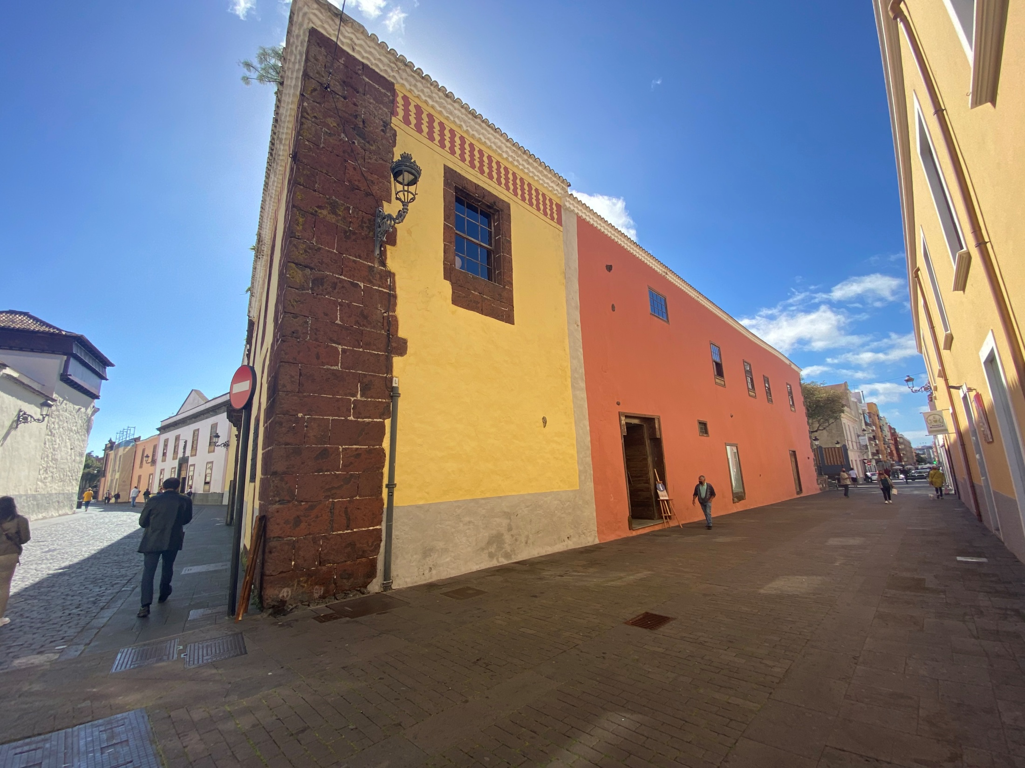

LA LAGUNA UNA CIUDAD INCLUSIVA

Slide 2
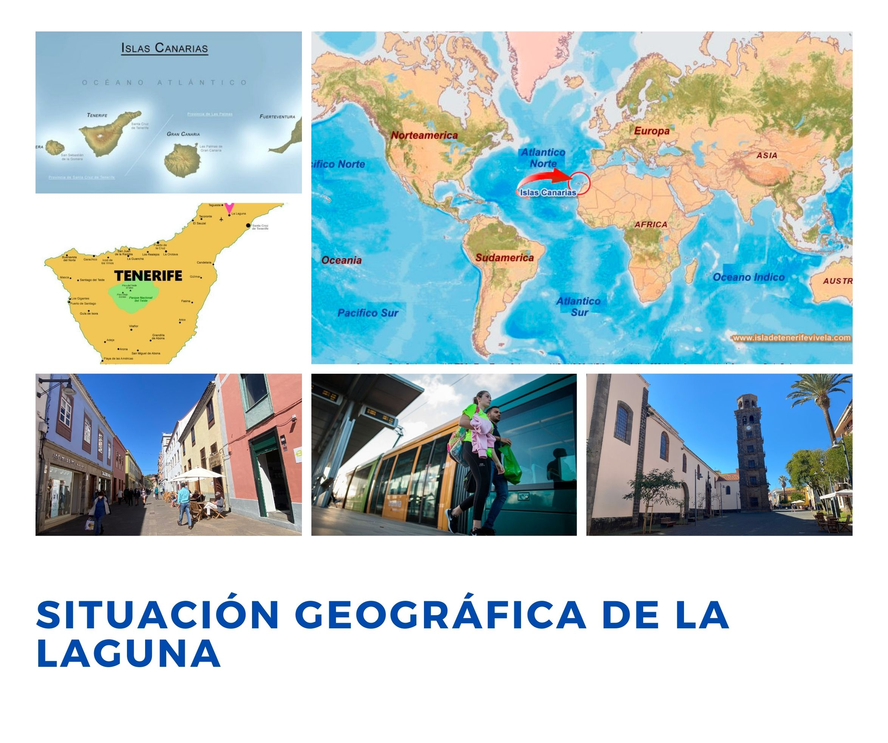
LA LAGUNA, UNA CIUDAD ABIERTA E INCLUSIVA
La Laguna se encuentra en el noroeste de la isla de Tenerife y próxima a su capital, con la que está bien comunicada. Es una ciudad que cuenta con una larga tradición universitaria, cultural, religiosa y comercial. La Laguna, fue eje político, económico y social de Tenerife durante cuatro siglos. Situada en la Cuenca Atlántica, ha sido nexo de culturas, desde su inicio, uniendo África, Europa y América, cultural y tecnológicamente.

Slide 3
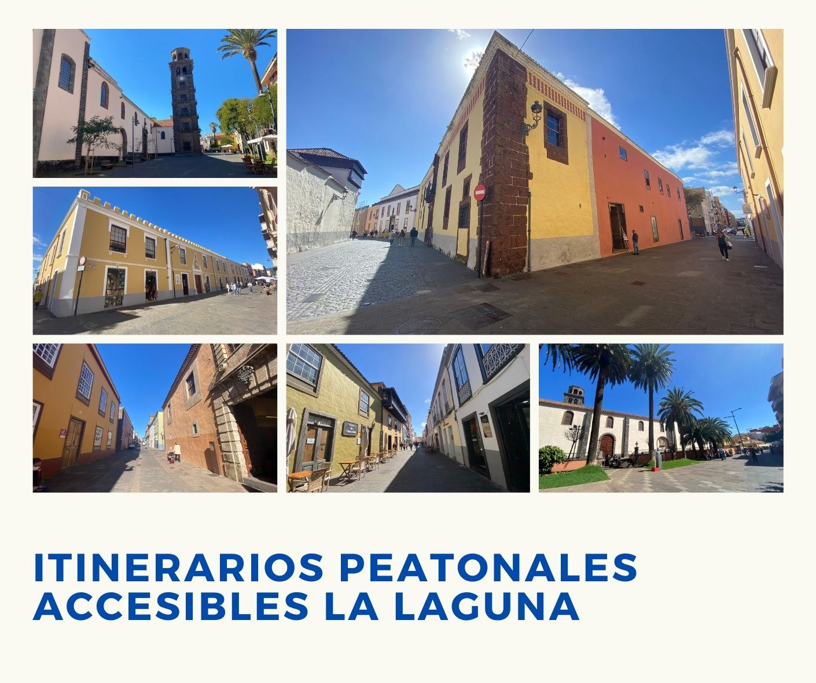
LA LAGUNA FUE LA PRIMERA
CIUDAD DE PAZ NO AMURALLADA.
La Laguna fue declarada Patrimonio de la Humanidad por haber sido la primera ciudad de paz, no amurallada, siendo diseñada en 1588, cuyo modelo de ciudad sin murallas fue imitado por los conquistadores en toda América. Así nació la primera ciudad de paz, concebida geométricamente como una rosa de los vientos, de ahí el símbolo la ciudad, lo cual supuso una nueva concepción filosófica humanista. Desde el propio diseño original en 1588, La Laguna se concibió como una ciudad sin barreras, accesible, abierta e inclusiva.

Slide 4
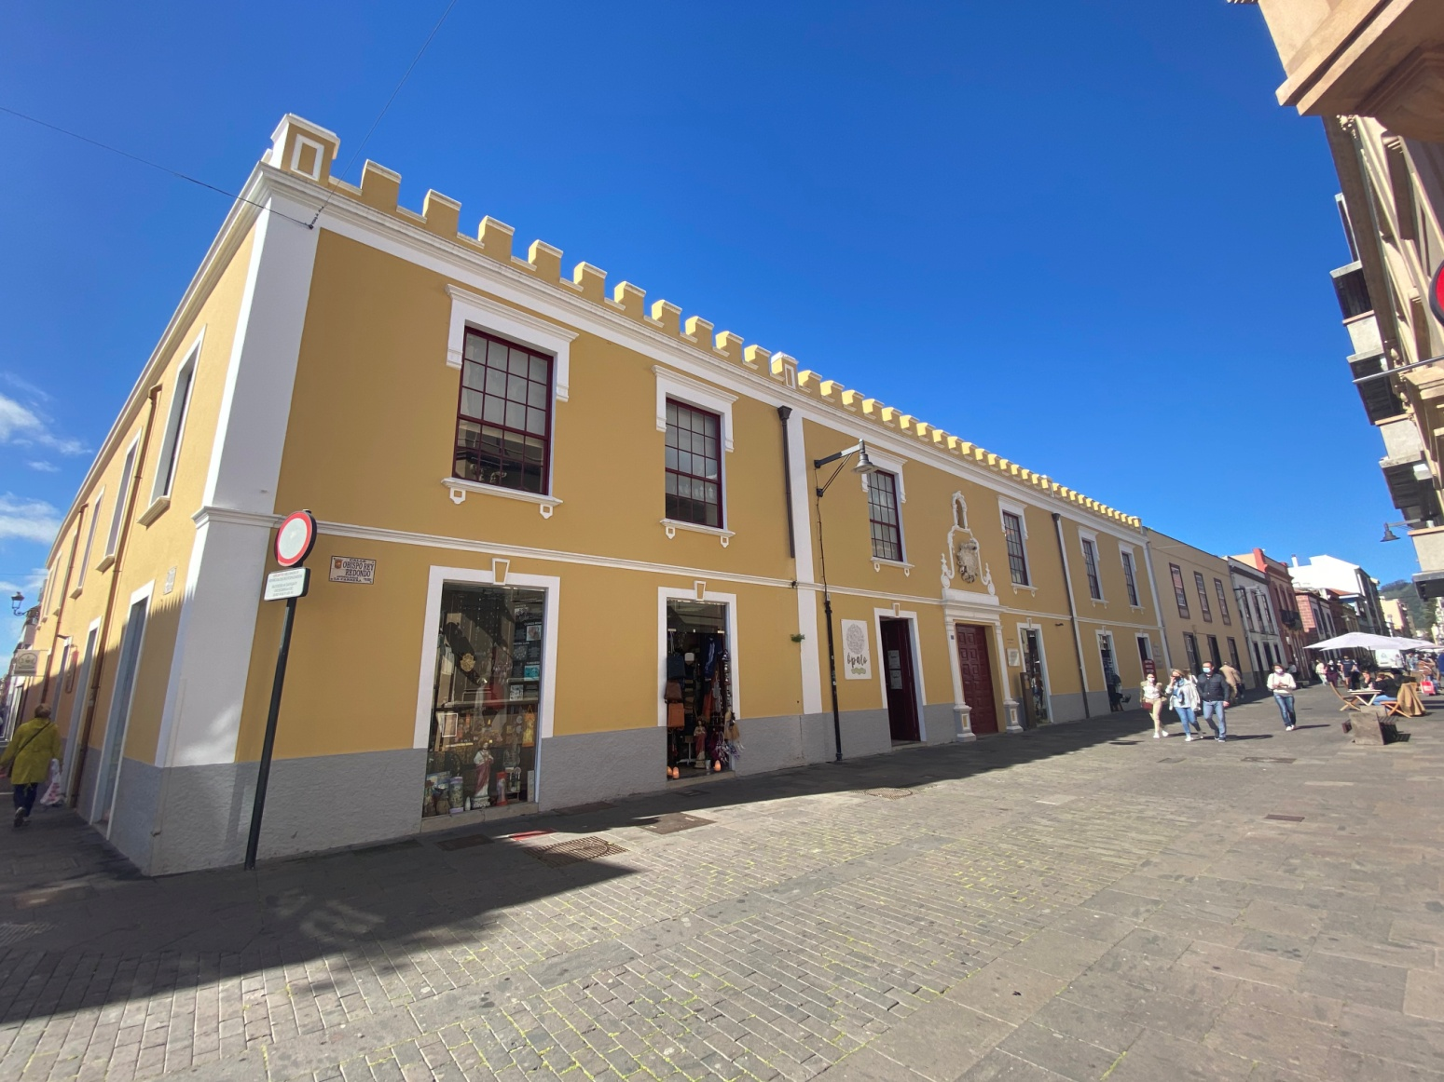
EL CONJUNTO HISTÓRICO: UN ESPACIO INCLUSIVO
La Laguna ha adoptado, hace dos décadas, un modelo de urbe encaminada a la promoción de la ciudad y a crear un espacio inclusivo y acogedor, tanto en su centro histórico como en todo el ámbito municipal. A partir de 2.005 se inició el Plan Especial de Protección (PEP) , un proyecto urbano que ha permitido recuperar el espacio para el peatón en las calles del centro histórico y convertirlo en un espacio inclusivo, más habitable y “más humano”

Slide 5
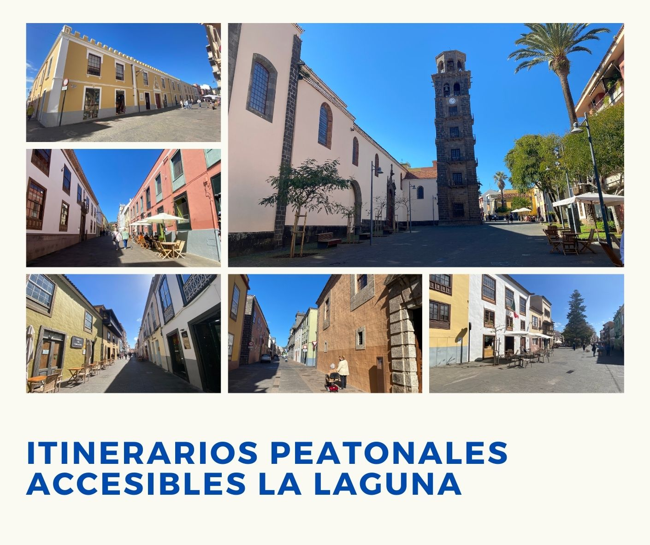
FRUTO DEL PLAN ESPECIAL DE ACTUACIÓN:
CONJUNTO HISTÓRICO DE LA LAGUNA ES ACCESIBLE

Slide 6
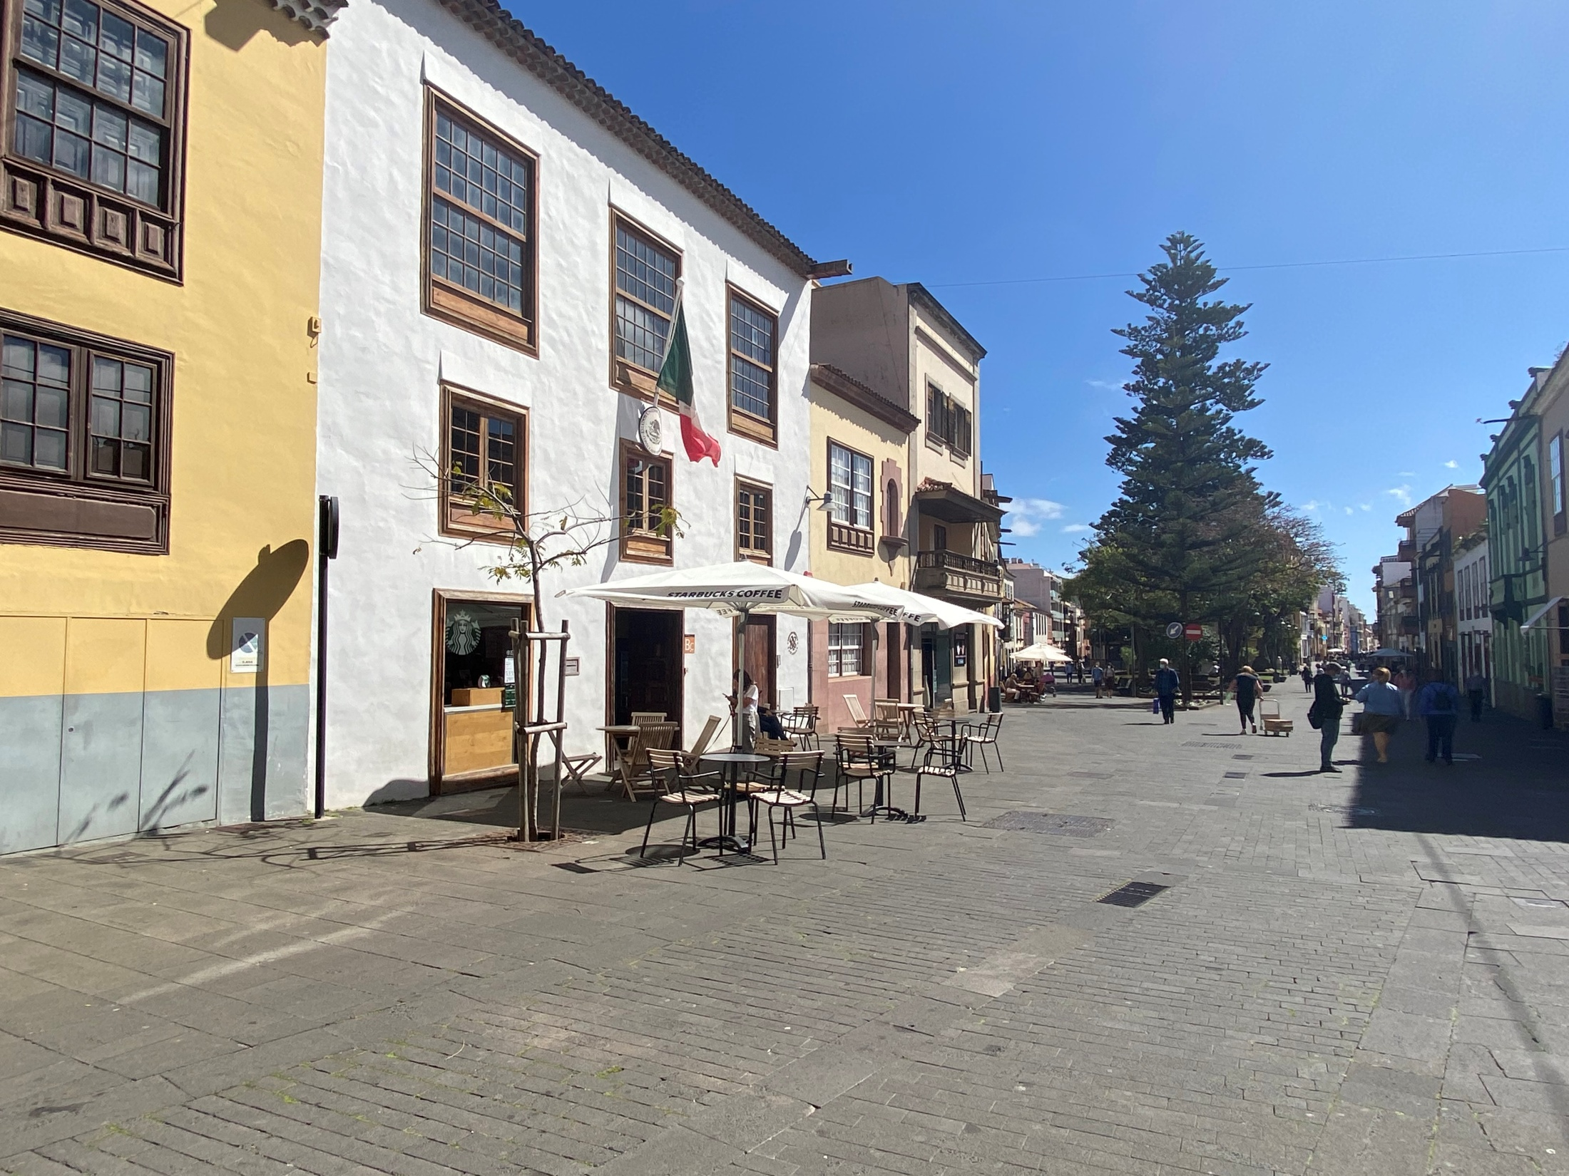
Gracias al Plan Especial de Protección (PEP), se ha acometido la dotación de accesibilidad universal a los recursos culturales más relevantes del conjunto histórico, tanto en edificios religiosos como civiles; entre ellos destacan:

Slide 7
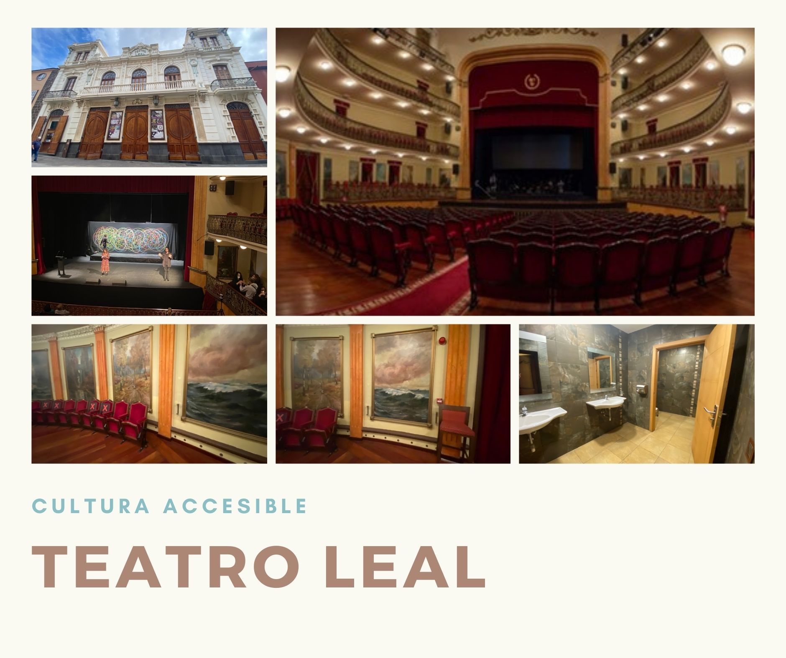
TEATRO LEAL
El Teatro Leal es uno de los edificios más emblemáticos y accesibles de la ciudad. Cuenta con entrada,itinerarios, ascensor y aseos accesibles. El aforo dispone de plazas reservadas para personas con movilidad reducida. El edificio tiene bucle magnético tanto en taquilla como en el patio de butacas. El teatro acoge eventos inclusivos para personas con discapacidad física, visual, auditiva e intelectual.

Slide 8
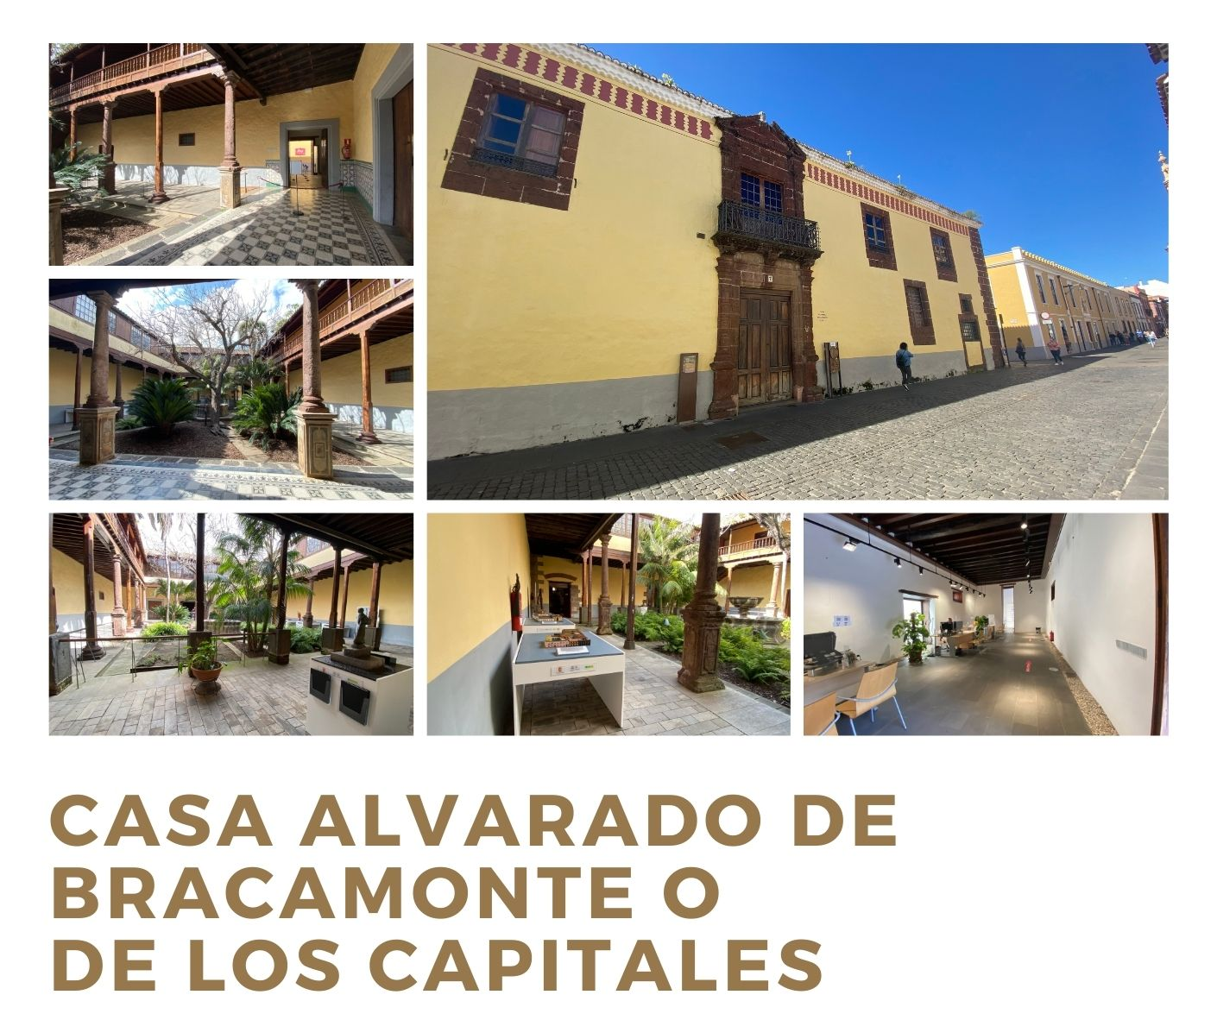
CASA ALVARADO DE BRACAMONTE O CASA DE LOS CAPITANES
La Casa Alvarado de Bracamonte dispone de entrada, itinerarios y mobiliario accesibles. En su interior se encuentra la oficina de turismo que dispone de material promocional accesible y maquetas táctiles para personas con discapacidad visual. Desde este edificio, parten las rutas guiadas para personas con discapacidad dentro del proyecto Sintiendo mi ciudad. En la web del Ayuntamiento se ofrecen vídeos informativos subtitulados de esta casa histórica.
.

Slide 9
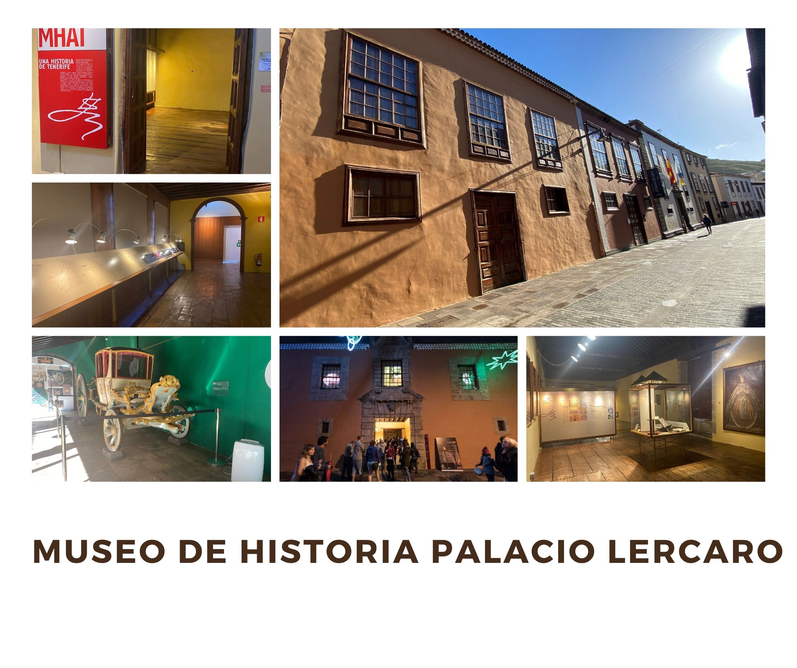
MUSEO DE HISTORIA-PALACIO LERCARO
El Museo dispone de entrada, itinerarios y mobiliario accesibles. Próximo al edificio hay aparcamientos con plazas de aparcamiento reservados para personas con movilidad reducida. El templo cuenta con audioguías en diferentes idiomas. En la web del Ayuntamiento se ofrecen vídeos del museo subtitulados para personas sordas.

Slide 10
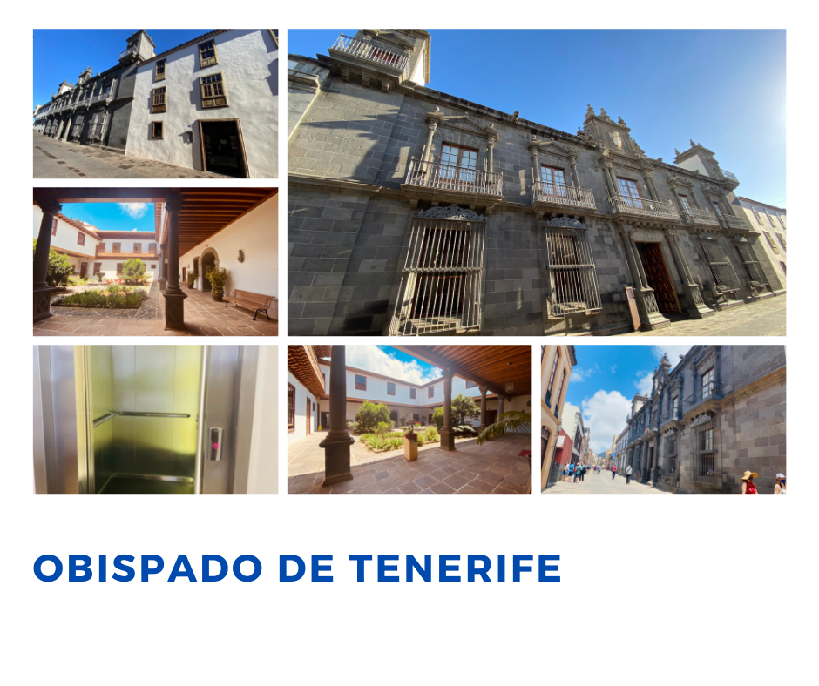
OBISPADO DE TENERIFE
El Obispado cuenta con entrada, itinerarios, ascensor y aseos accesibles. Cerca del Obispado hay aparcamientos con plazas de aparcamiento reservados para personas usuarias de silla de ruedas.
Está situado en la calle San Agustín. Es una calle peatonal accesible que ha sido declarada como una de las más bonitas de España.

Slide 11
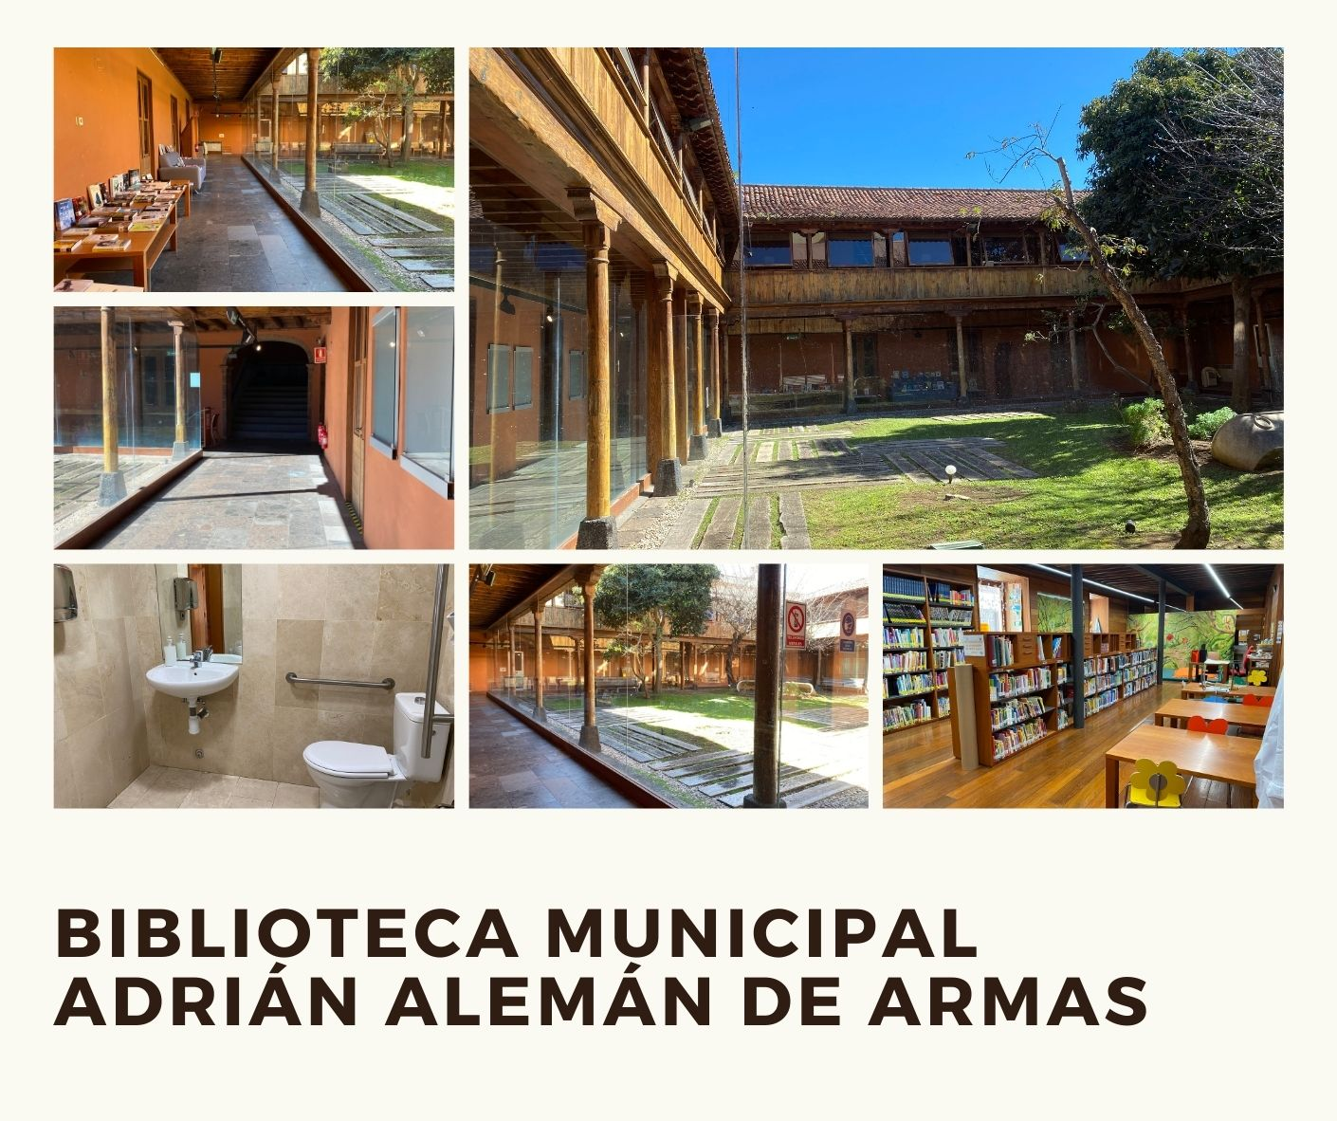
BIBLIOTECA ADRIÁN ALEMÁN DE ARMAS
La Biblioteca cuenta con entrada, itinerarios, ascensor, aseos y mobiliario accesibles. En ella se organizan diferentes actividades como cuentacuentos para niños sordos e iniciativas innovadoras como “Ring Ring te cuento”, un programa telefónico para contar cuentos y acercar la lectura y la literatura a personas mayores que viven solas.

Slide 12
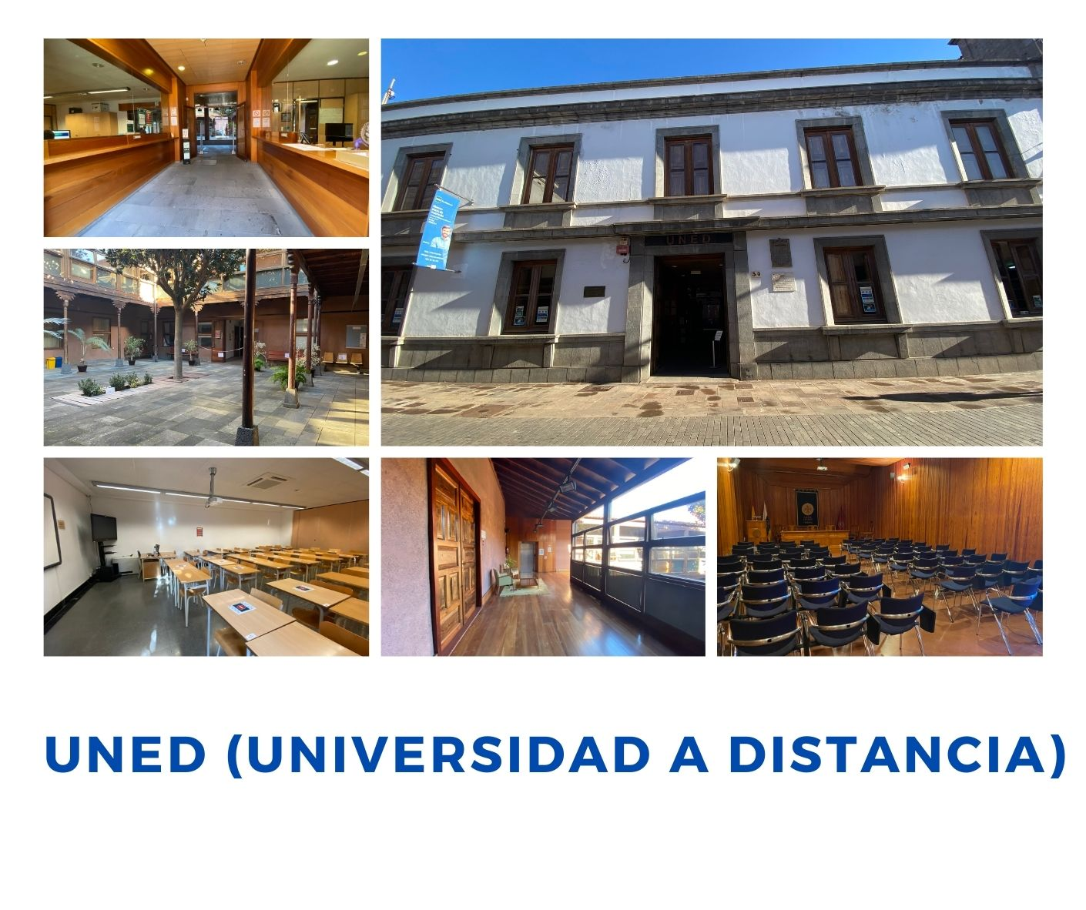
CENTRO DE EDUCACIÓN A DISTANCIA UNED
El centro de Educación a Distancia UNED dispone de entrada, itinerarios, aseos, ascensor, aulas, biblioteca, salón de actos, y mobiliario accesibles. El centro ofrece formación a personas con discapacidad auditiva mediante la prestación del servicio de intérprete de lengua de signos.
.

Slide 13
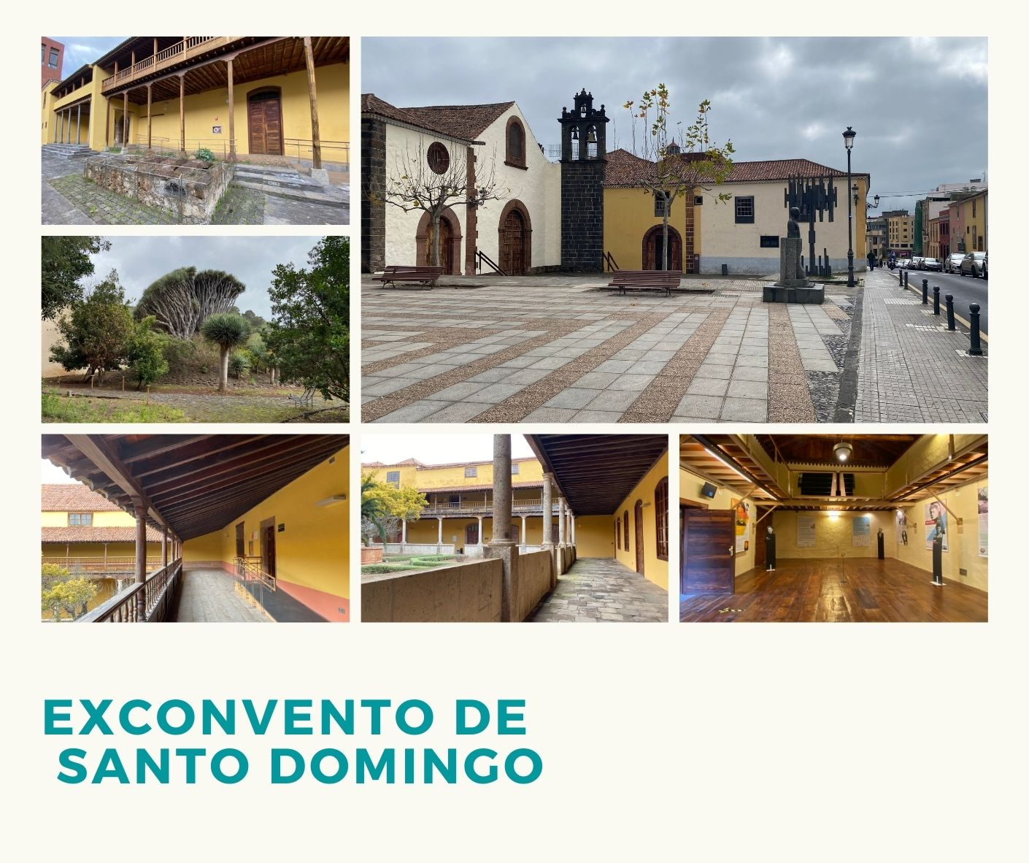

EXCONVENTO DE SANTO DOMINGO DE GUZMÁN
El Exconvento de Santo Domingo dispone de entrada, itinerarios, aseos, ascensor, salas de exposiciones, salón de actos y mobiliario accesibles. En el edificio tienen lugar diferentes exposiciones artísticas así como eventos culturales accesibles para personas con discapacidad, en los que también se presta el servicio de lengua de signos. En la web del Ayuntamiento se ofrecen vídeos subtitulados del Exconvento.
.

Slide 14
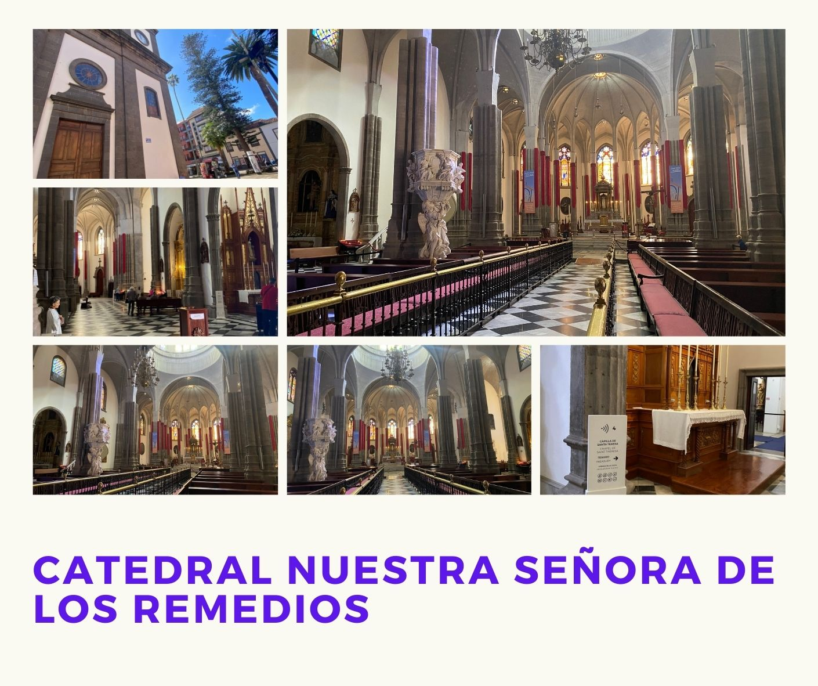
CATEDRAL NUESTRA SEÑORA DE LOS REMEDIOS
La Catedral dispone de entrada, itinerarios y mobiliario accesibles. Próximo al edificio hay aparcamientos con plazas de aparcamiento reservados para personas con movilidad reducida. El templo cuenta con audioguías en diferentes idiomas. En la web del Ayuntamiento se ofrecen vídeos del templo subtitulados para personas sordas.

Slide 15
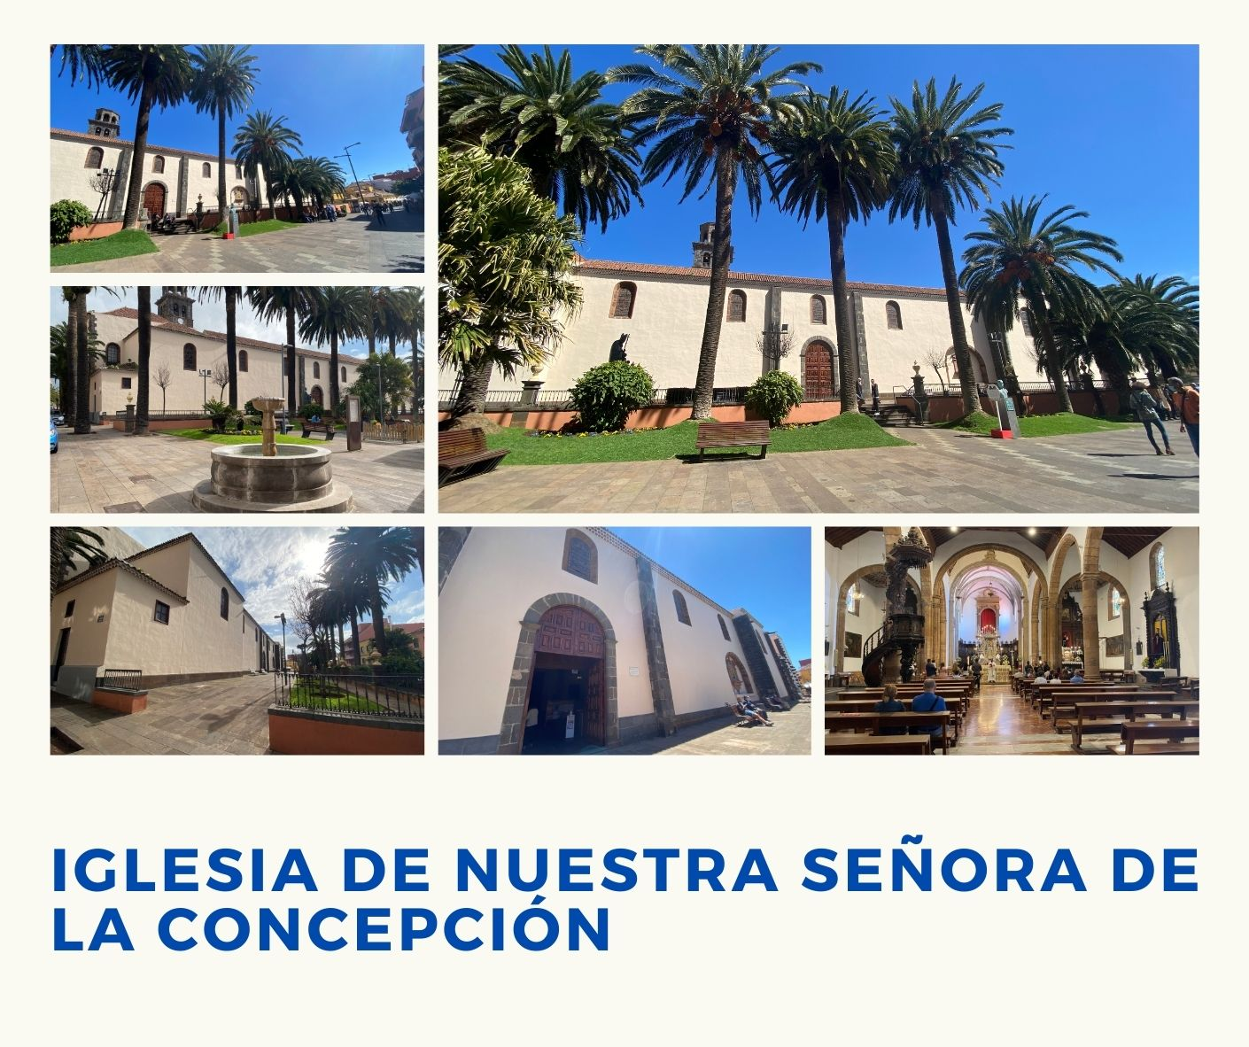
IGLESIA DE NUESTRA SEÑORA DE LA CONCEPCIÓN
La Iglesia cuenta con entrada, itinerarios y mobiliario accesibles. La oficina de turismo dispone de maquetas táctiles de la iglesia y su torre emblemática. En la web del Ayuntamiento se ofrecen vídeos del templo subtitulados para personas sordas.

Slide 16
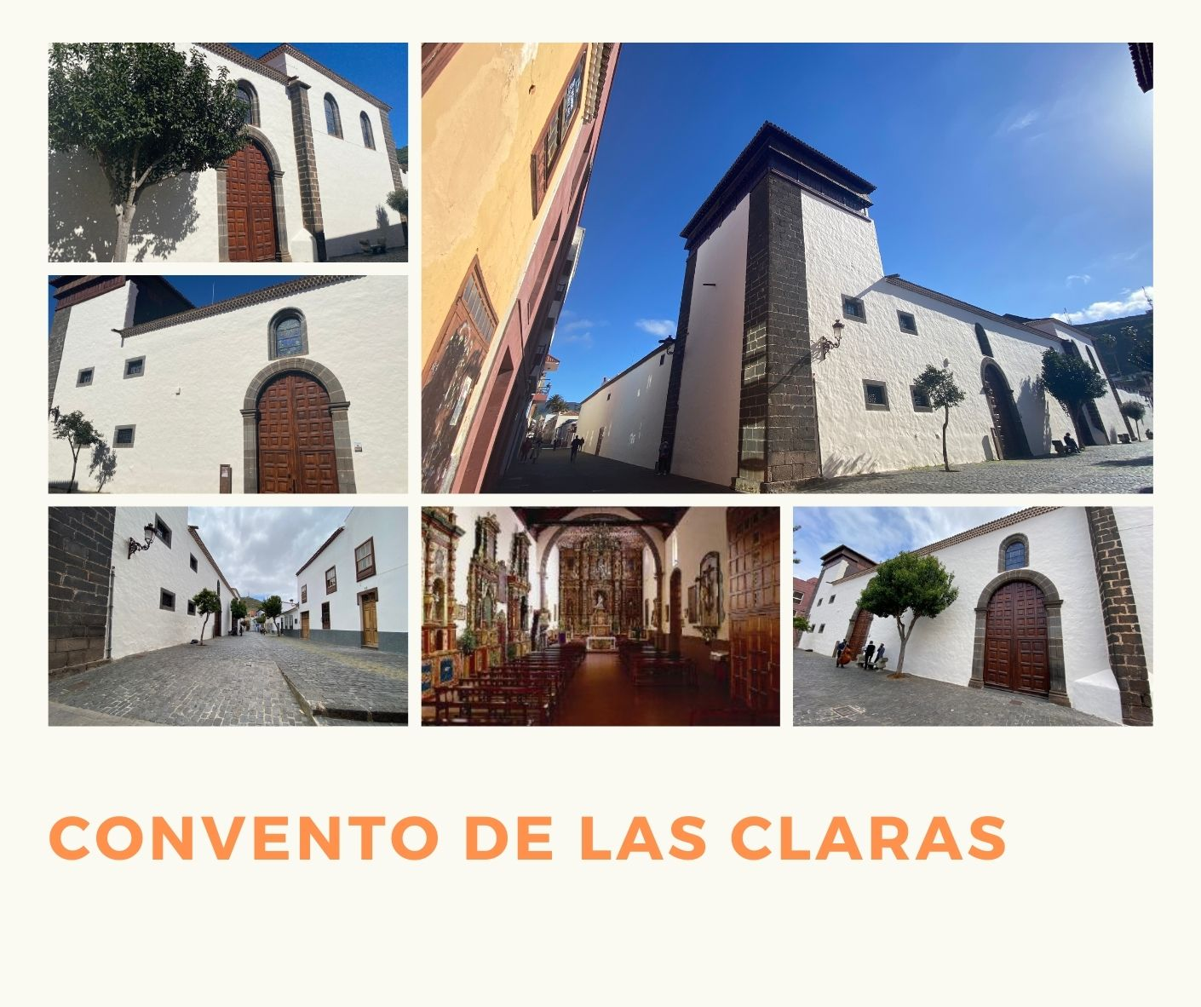
IGLESIA DE LAS CLARAS
La Iglesia cuenta con entrada, itinerarios y mobiliario accesibles. El templo se encuentra situado en una calle peatonal adoquinada con su adoquín original. En la web del Ayuntamiento se ofrecen vídeos del templo subtitulados para personas sordas.

Slide 17
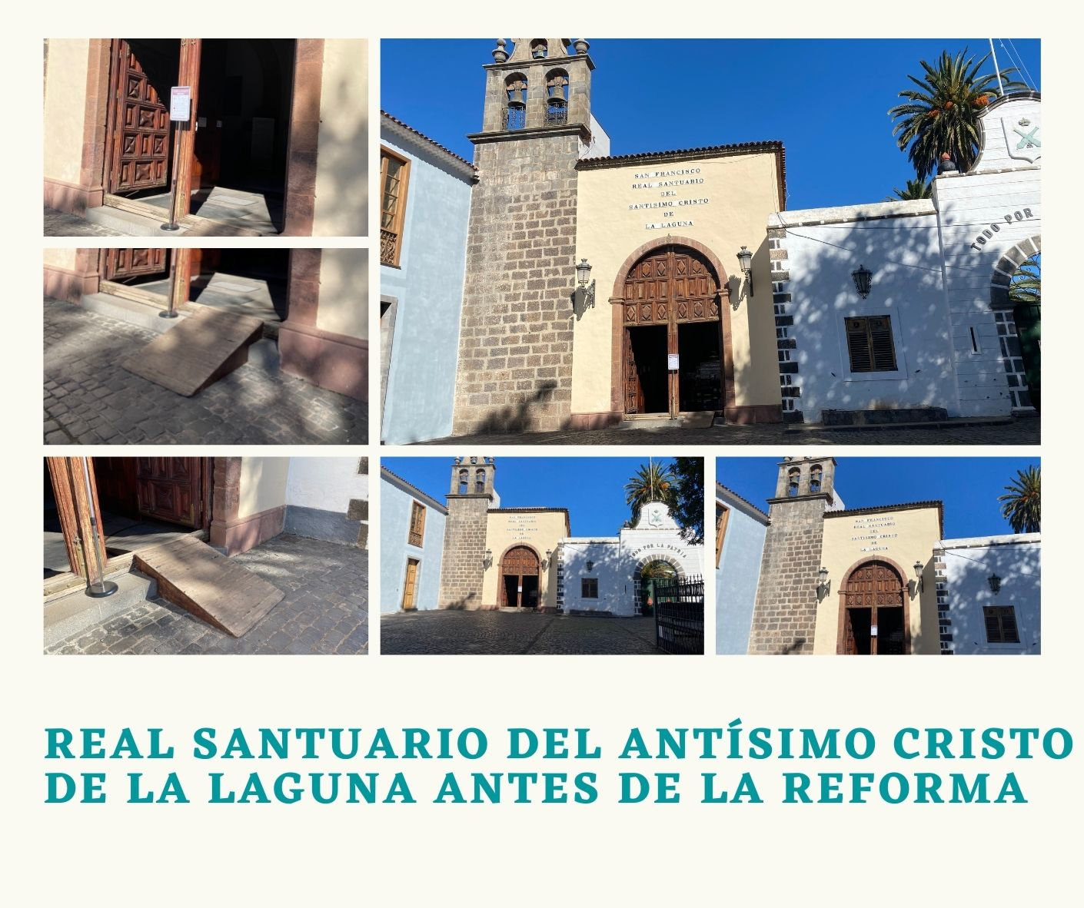
REAL SANTUARIO DEL SANTÍSIMO CRISTO DE LA LAGUNA
Antes de la remodelación
El Santuario del Cristo de La Laguna fue remodelado en 2021 para garantizar la accesibilidad universal a los visitantes.

Slide 18
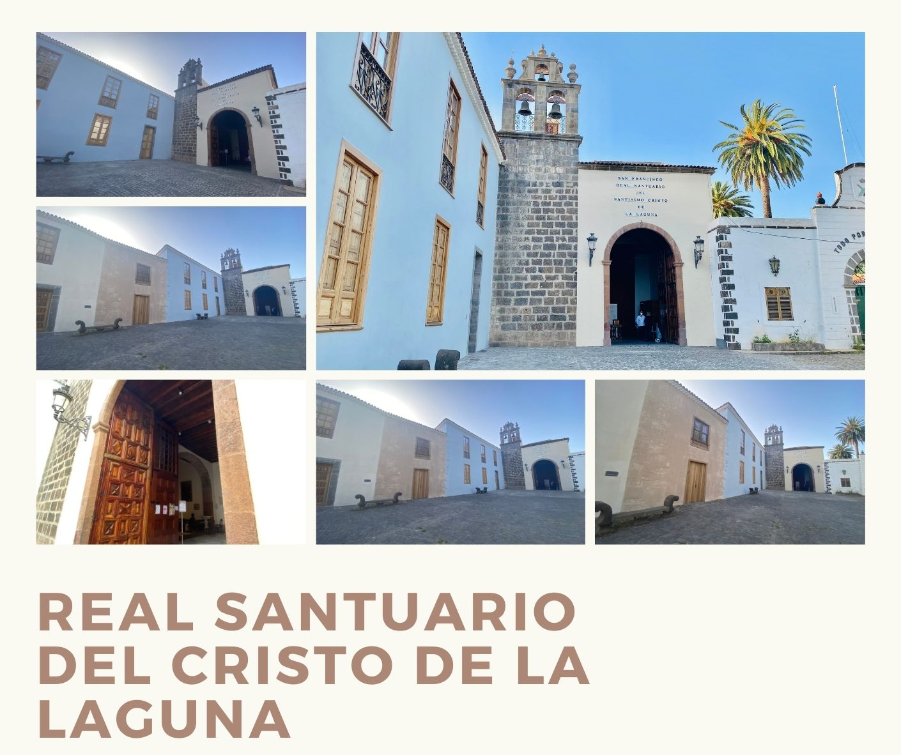
REAL SANTUARIO DEL SANTÍSIMO CRISTO DE LA LAGUNA
Después de la remodelación
El Santuario del Cristo tras la remodelación cuenta con entrada, itinerarios y mobiliario accesibles. Próximo al edificio hay aparcamientos con plazas de aparcamiento reservados para personas usuarias de silla de ruedas. Se encuentra situado próximo a la Plaza del Cristo, la plaza más amplia de la ciudad y junto al mercado municipal. En la web del Ayuntamiento se ofrecen vídeos del templo subtitulados para personas sordas.

Slide 19
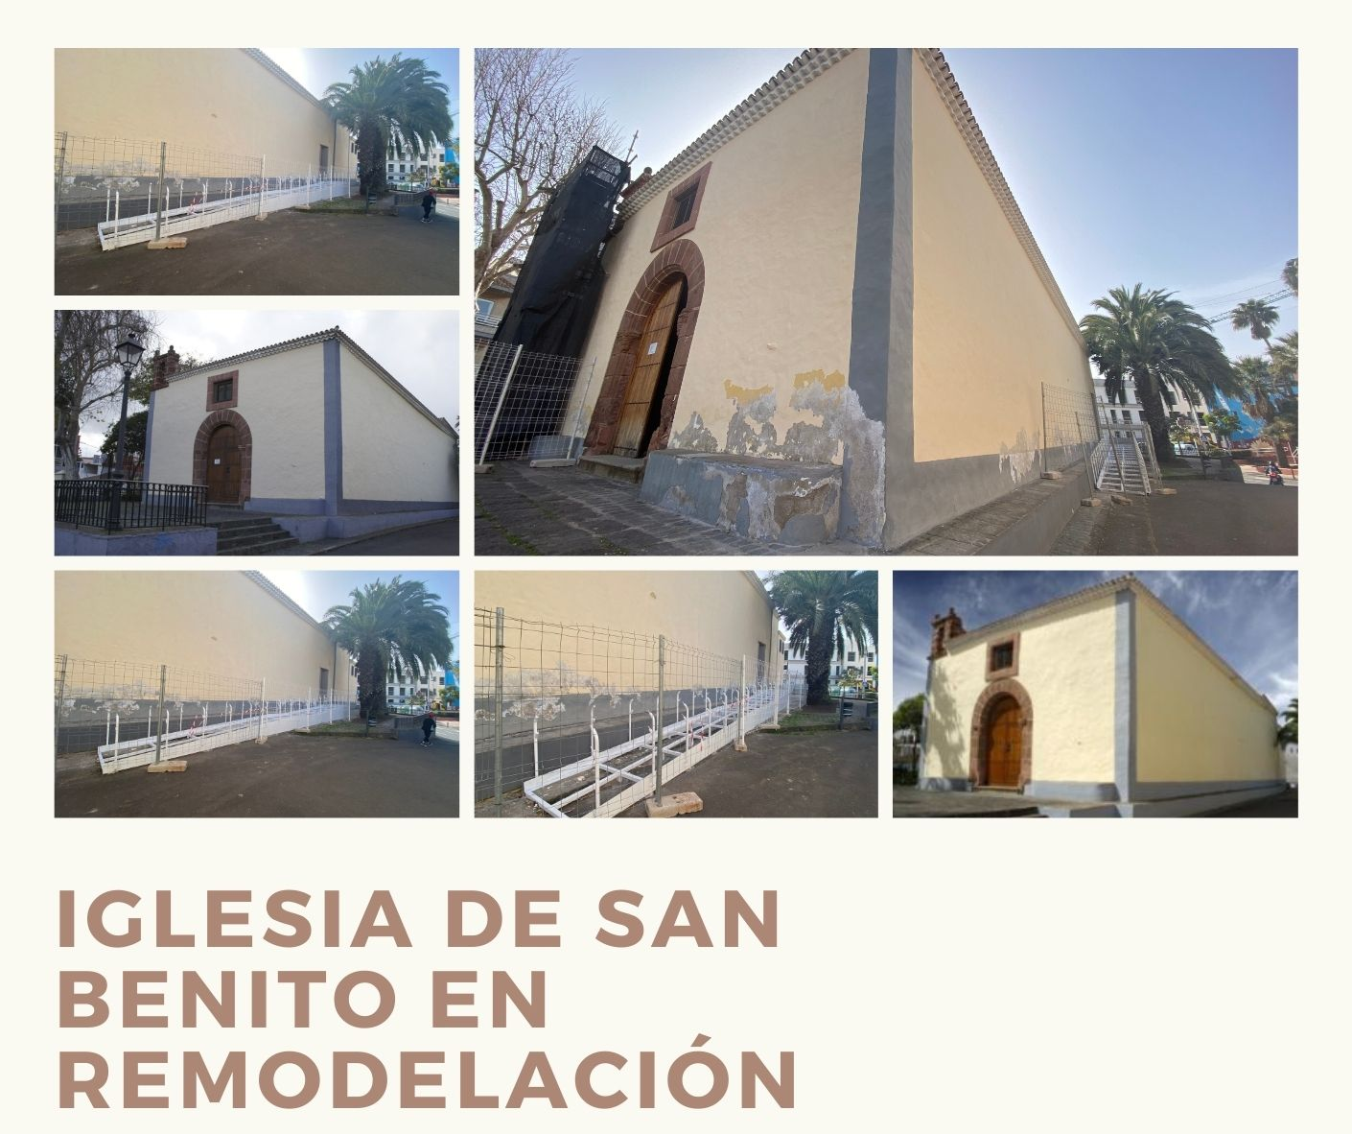
IGLESIA DE SAN BENITO
Antes de la remodelación
La Iglesia de San Benito fue remodelada en 2021, para garantizar la accesibilidad a todos los visitantes. Para ello se procedió a dotarla de una entrada lateral accesible mediante una rampa que cumple adecuadamente la normativa.

Slide 20
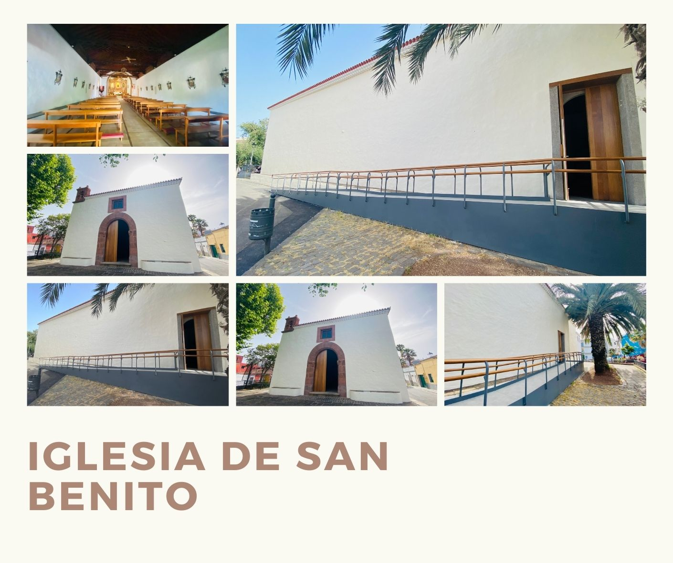
IGLESIA DE SAN BENITO
Después de la remodelación
La Iglesia de San Benito, tras la remodelación cuenta con entrada, itinerarios y mobiliario accesibles. El acceso para personas con movilidad reducida se realiza a través de su rampa de 20 m. de longitud, instalada en el lateral del templo, de suave pendiente y dotada de pasamanos a ambos lados y a dos alturas. En la web del Ayuntamiento se ofrecen vídeos del templo subtitulados para personas sordas.

Slide 21
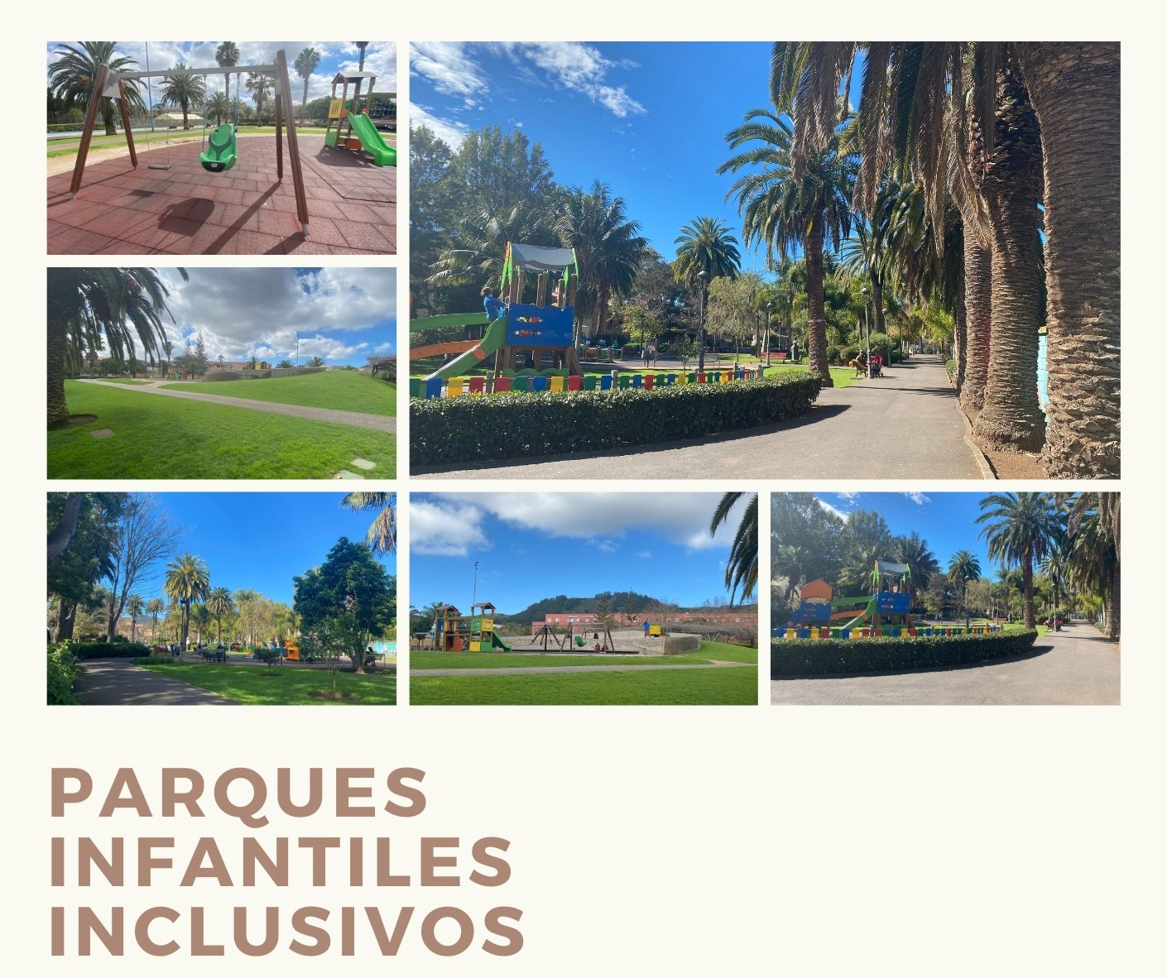

PARQUES INFANTILES INCLUSIVOS
Los parques infantiles del municipio cuentan con mobiliario de juego accesible, creando espacios que permitan a los pequeños y pequeñas con discapacidad, disfrutar de su tiempo de ocio en igualdad, permitiendo que este mobiliario de ocio actúe como elemento integrador, fomentando la concienciación de todos los demás niños y niñas.

Slide 22
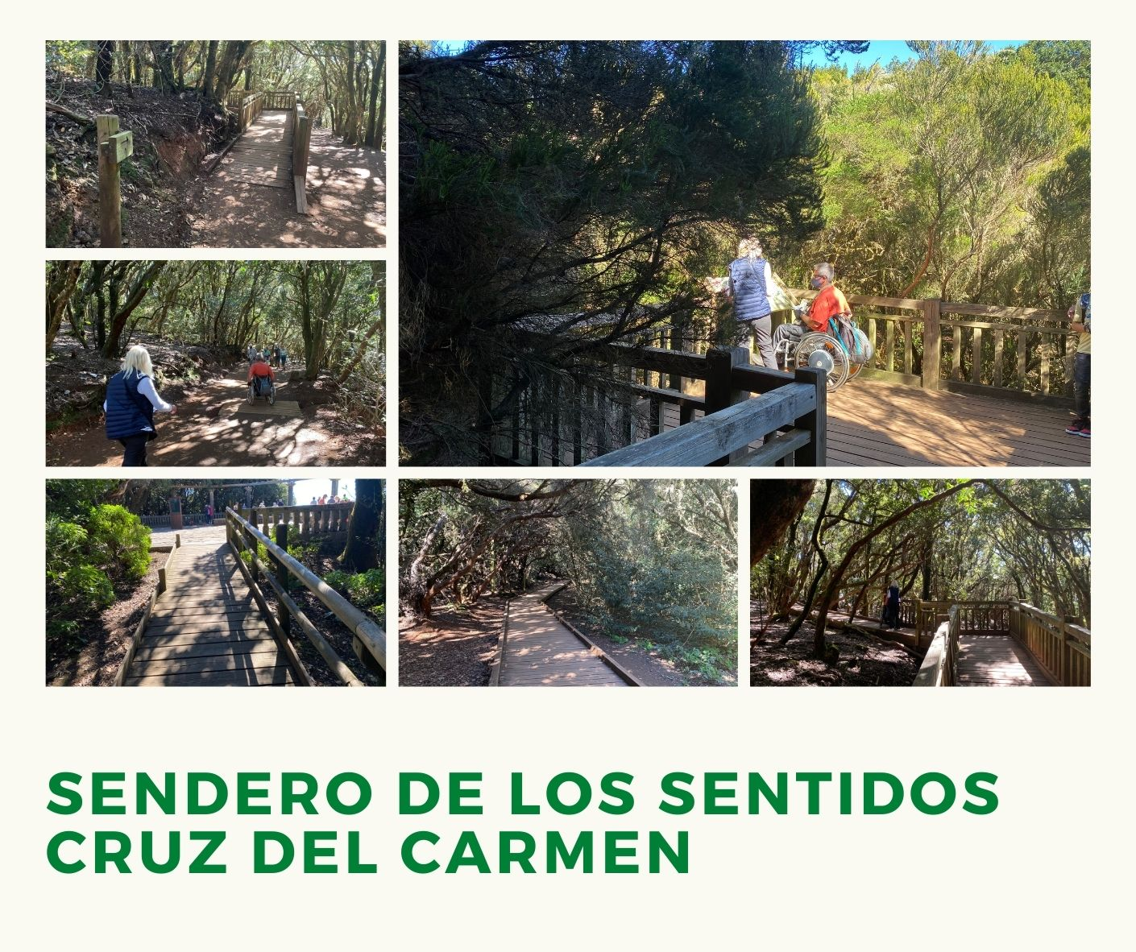
SENDERO DE LOS SENTIDOS
El Sendero de los Sentidos, expone experiencias a través del olfato, la vista y el tacto con los que descubrir distintos elementos del entorno. A lo largo del recorrido, los paneles con signos sensoriales (nariz, mano, ojo) intentan captar la atención de los usuarios para que huelan, toquen o miren algún elemento determinado del sendero

Slide 23
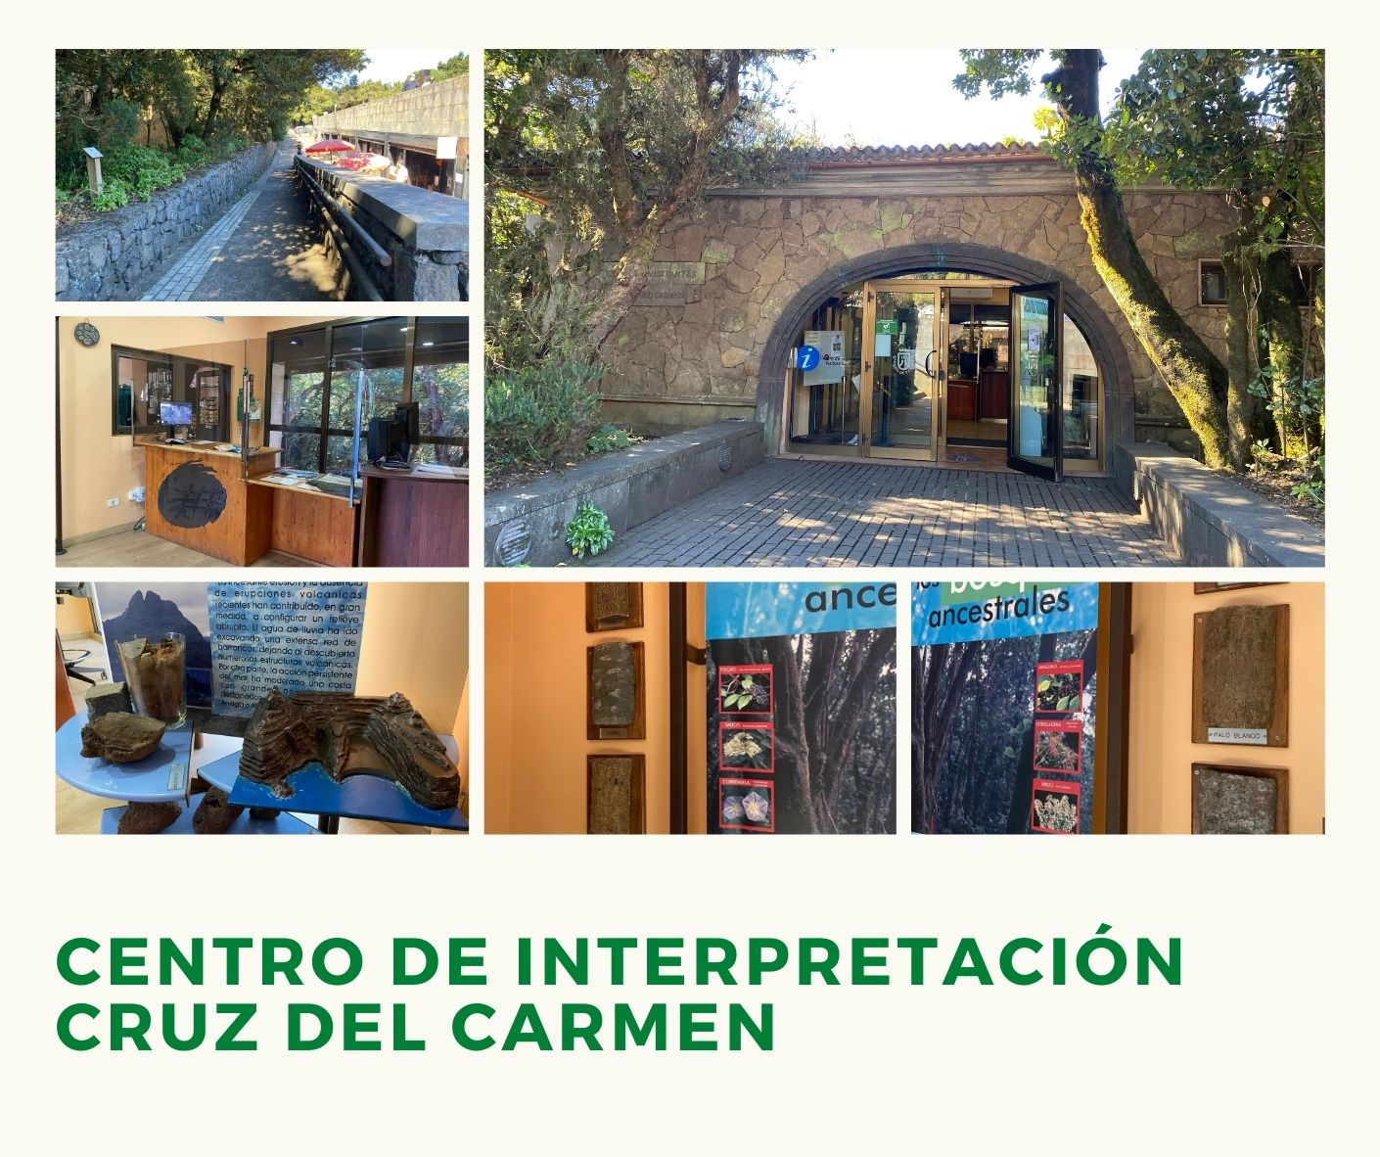
CENTRO DE INTERPRETACIÓN DE ANAGA
El centro de interpretación de Anaga ofrece al visitante, información, actividades y servicios para todas las personas, con y sin discapacidad. La información se presta tanto por medio de atención personalizada como con exposiciones sensoriales (auditivas, mediante el canto de aves endémicas del parque, visuales gracias a los medios audiovisuales y paneles fotográficos y táctiles con maquetas de la orografía y flora autóctona del lugar.)

Slide 24
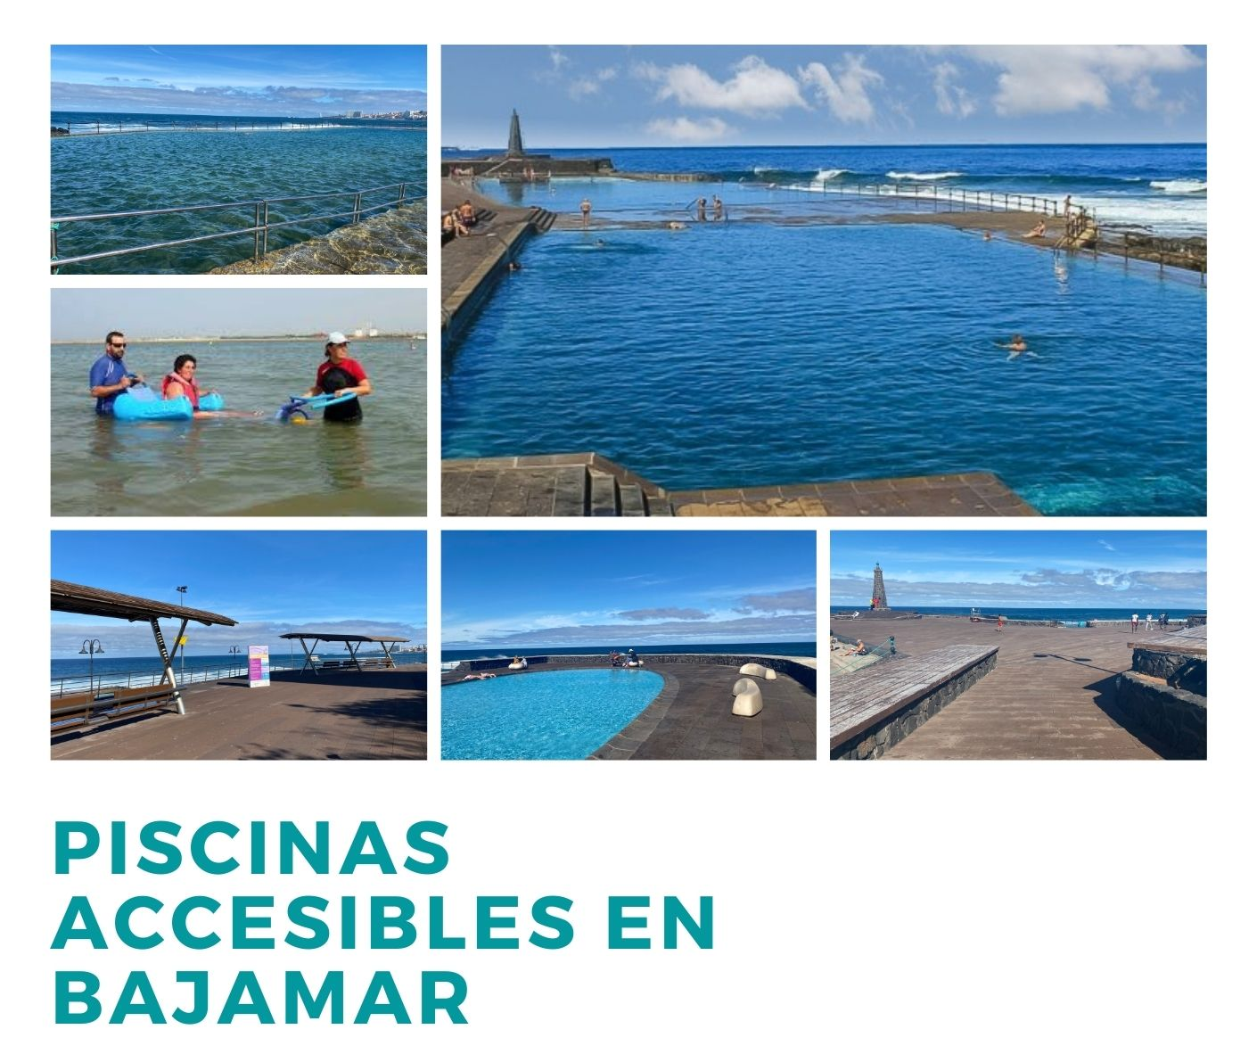
PISCINAS ACCESIBLES EN BAJAMAR
Las piscinas naturales de Bajamar y, de El Arenisco, en Punta del Hidalgo, son accesibles para todos. Ambas piscinas garantizan la cadena de accesibilidad desde la zona de estacionamiento hasta el mar. Para ello cuentan con plazas de aparcamiento reservadas a personas con movilidad reducida, rampas, itinerarios accesibles, aseos, duchas y vestuarios adaptados así como solárium accesible y sillas anfibias

Slide 25
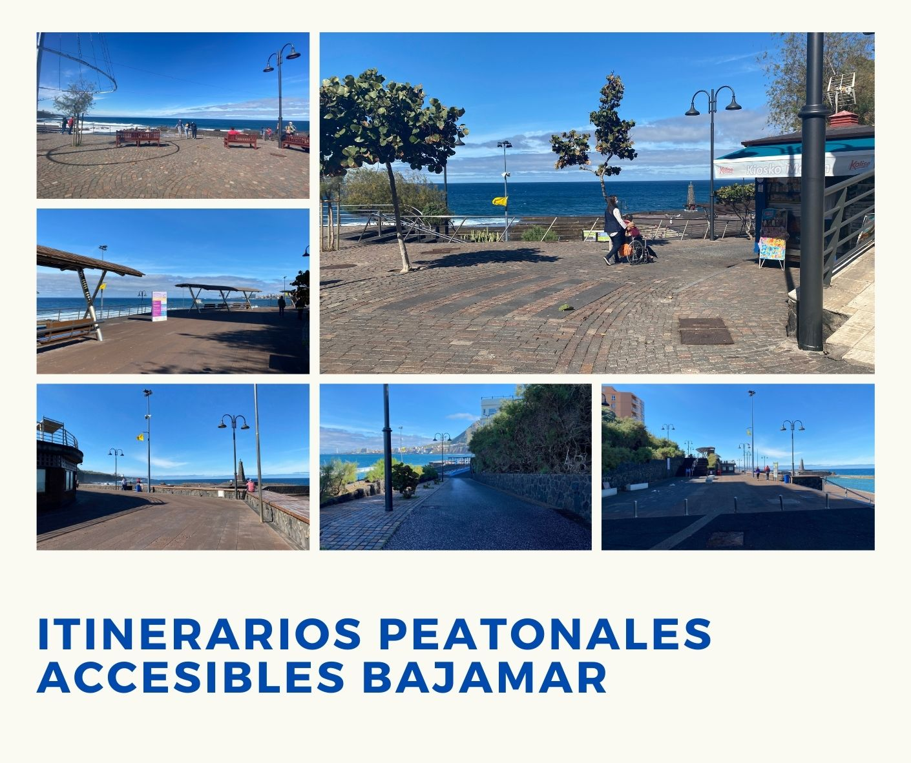

Slide 26
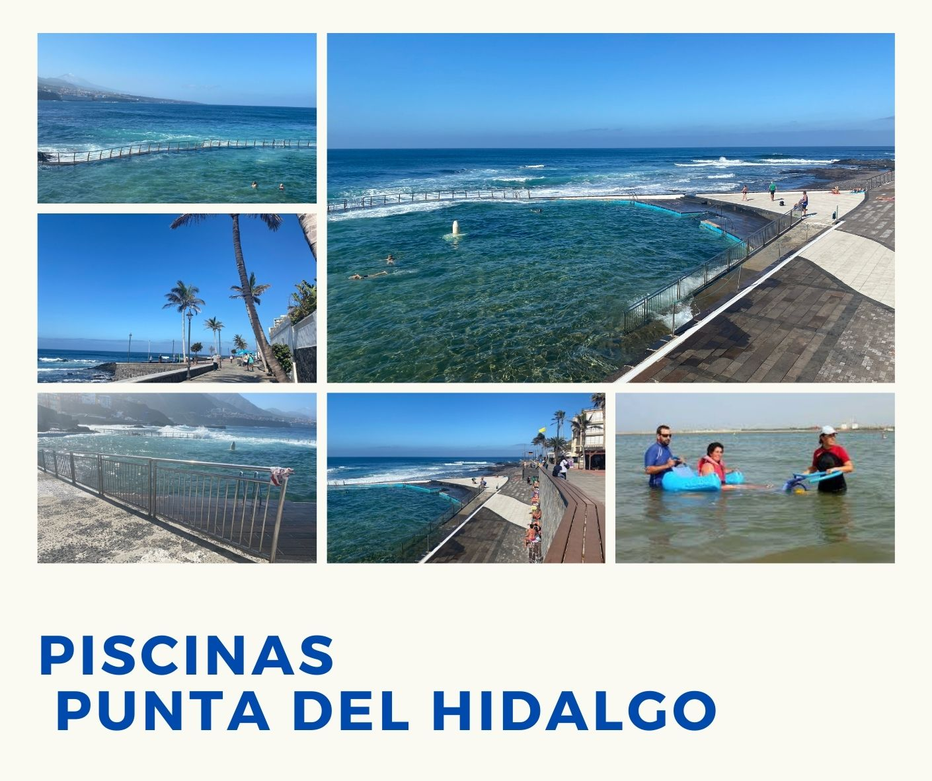
PISCINAS ACCESIBLES EN PUNTA DEL HIDALGO
La piscina del Arenisco en Punta del Hidalgo“ fue la Primera Piscina Natural en Europa en obtener la Bandera Azul por la calidad del agua de baño, y las instalaciones y servicios que presta a todos los usuarios.
Este galardón de calidad ambiental se renueva anualmente y garantiza el disfrute del mar a todas las personas.

Slide 27
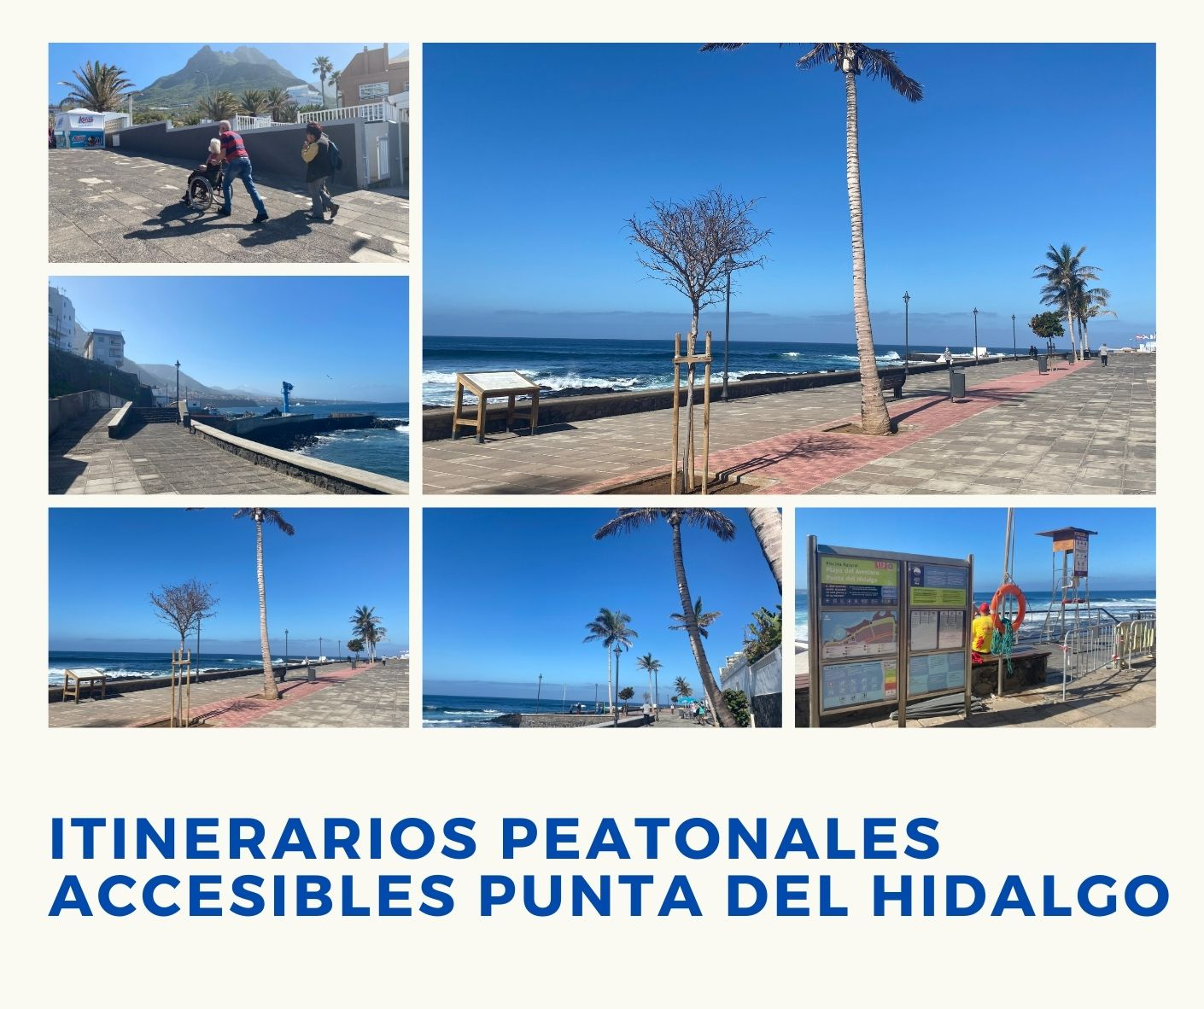

Slide 28
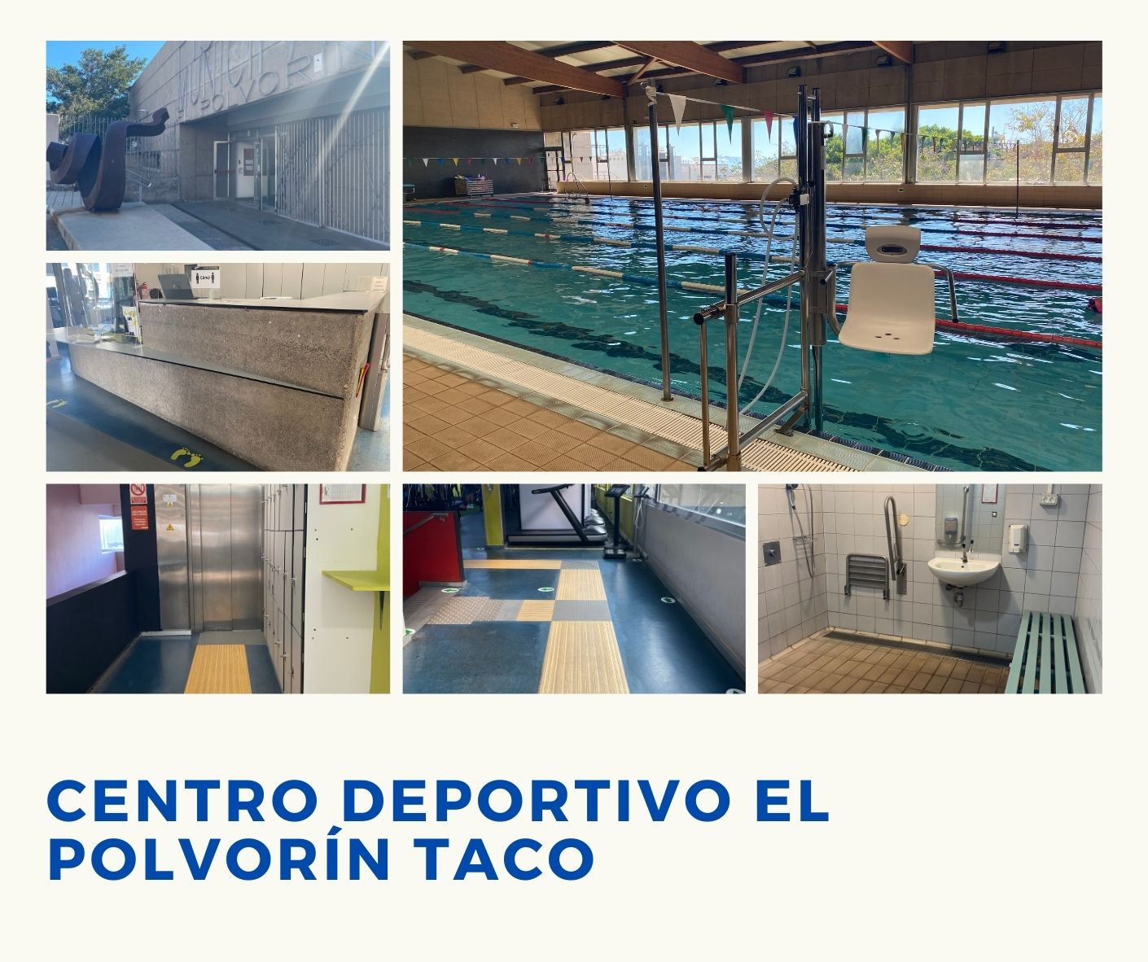
CENTROS DEPORTIVOS DE SAN BENITO,
LA CUESTA Y TACO SON ACCESIBLES.
ACTIVIDADES DEPORTIVAS Los Centros Deportivos de San Benito, La Cuesta y El Polvorín de Taco así como en el estadio municipal Francisco Peraza, los pabellones Ríos Tejera y Alberto Delgado, son centros deportivos diferentes, donde la diversidad es su valor. Son lugares de confluencia para actividades deportivas, para la salud y el ocio de todas las personas con o sin diversidad funcional Se trata de centros deportivos que fueron innovadores desde su construcción en 2006, pues ofrece unas características deportivas, médicas y también de instalaciones diseñadas para todas las personas con o sin discapacidad.

Slide 29
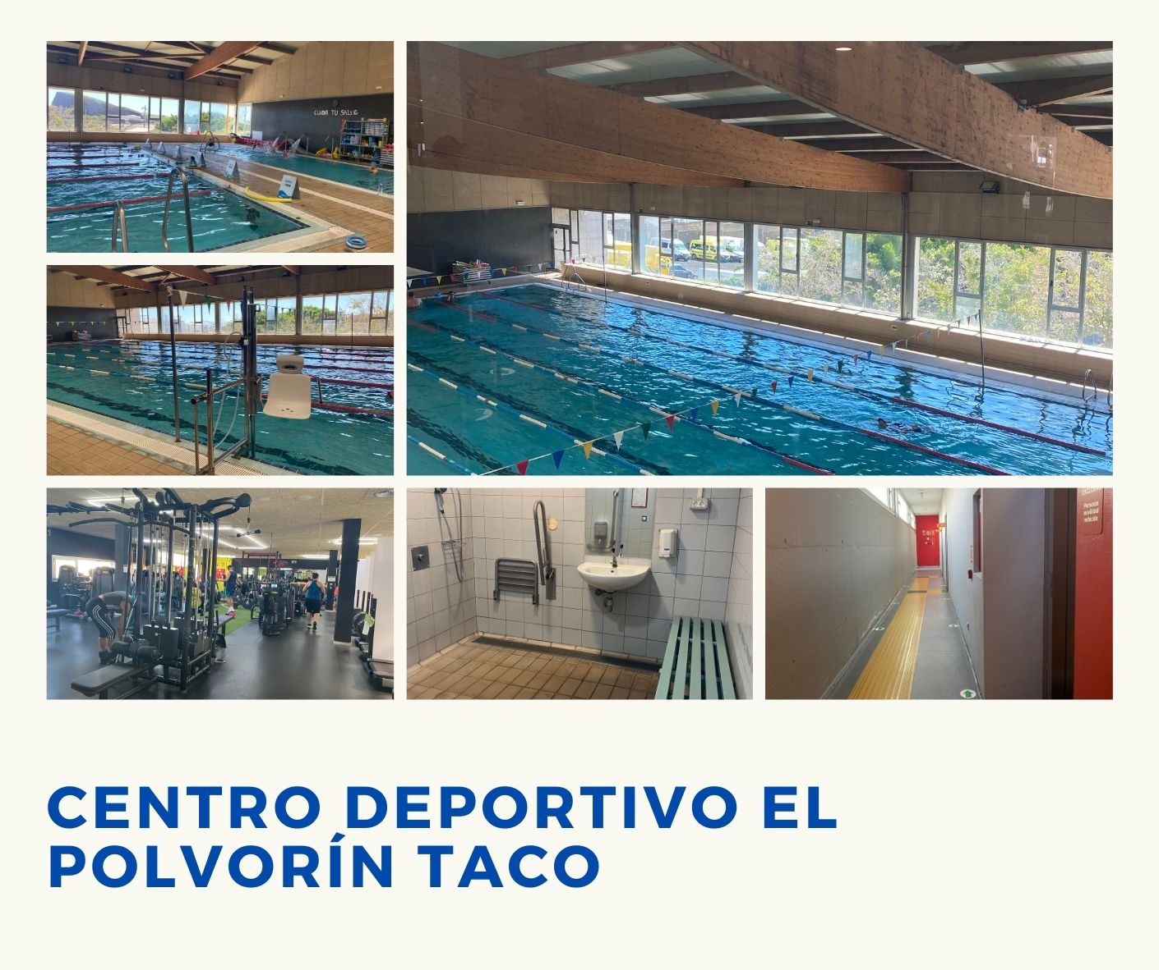

Slide 30
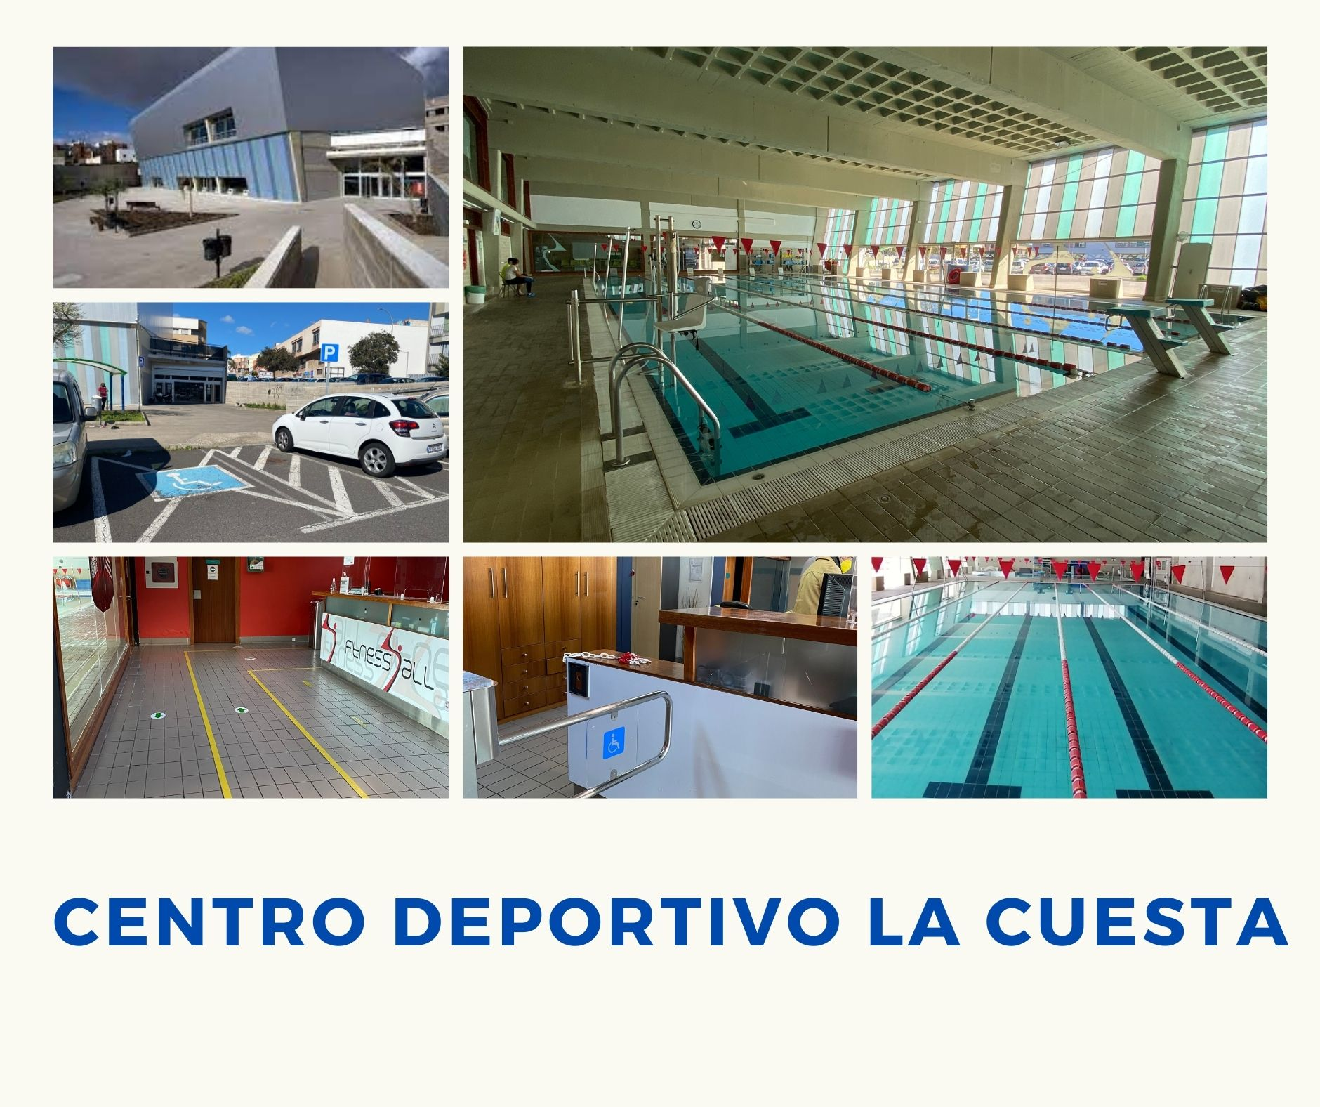

Slide 31
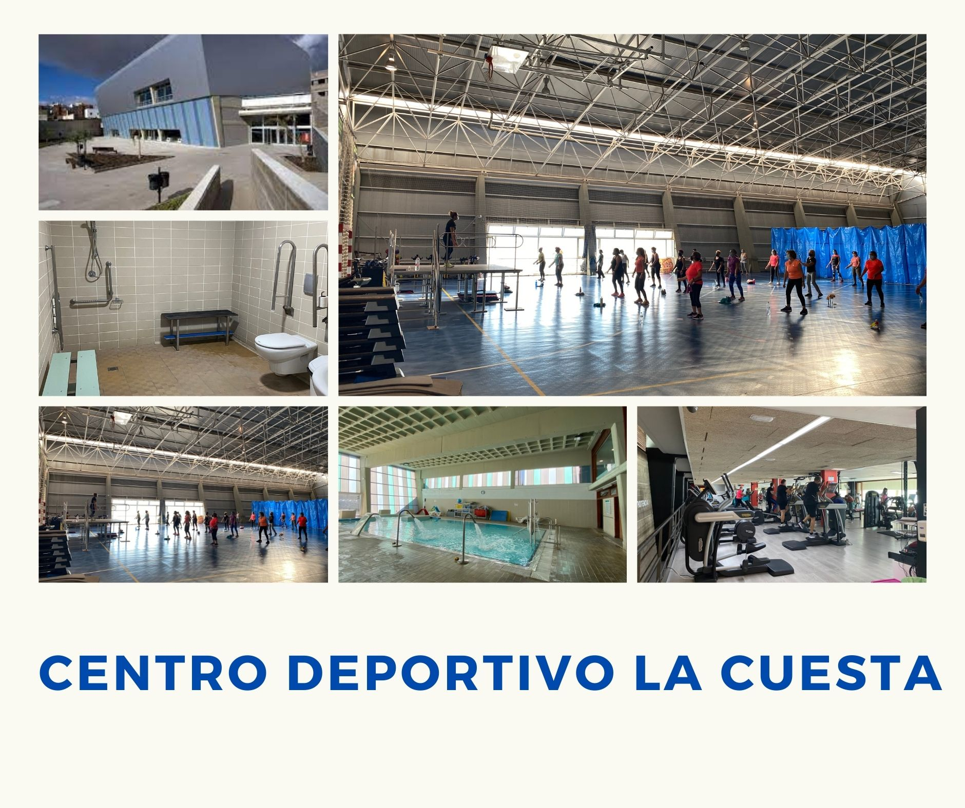

Slide 32
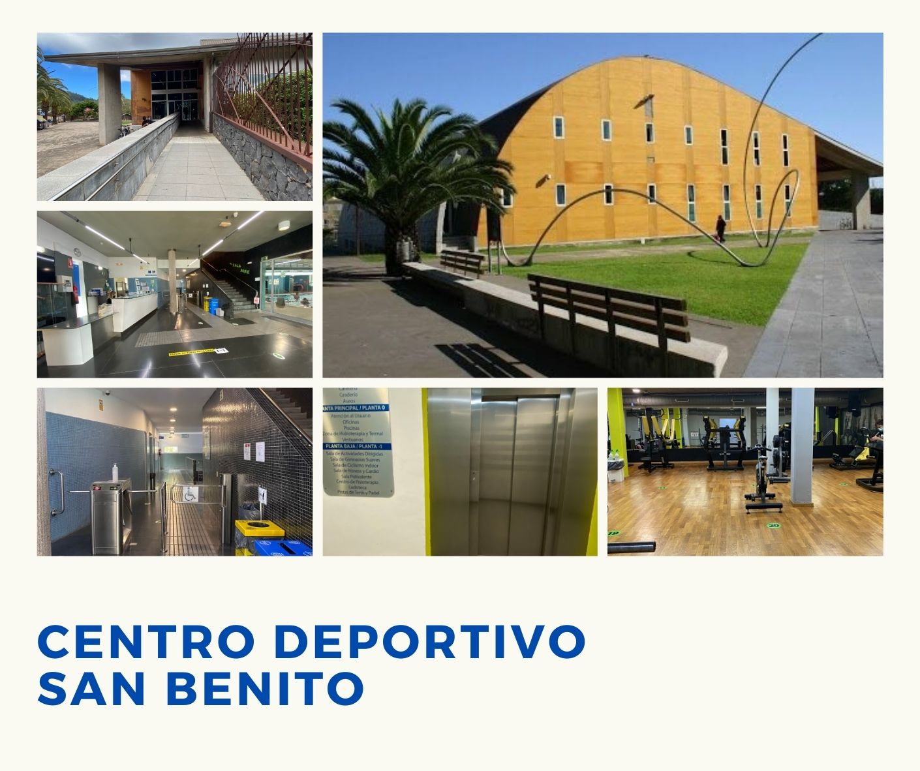

Slide 33
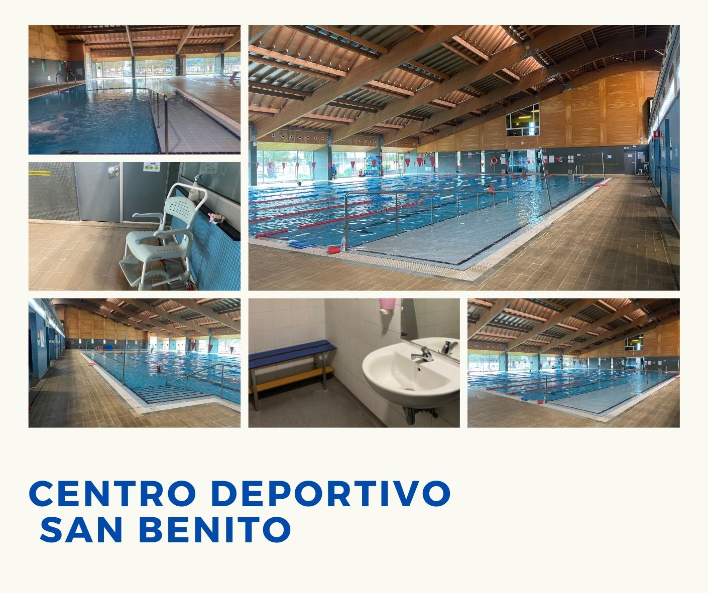

Slide 34
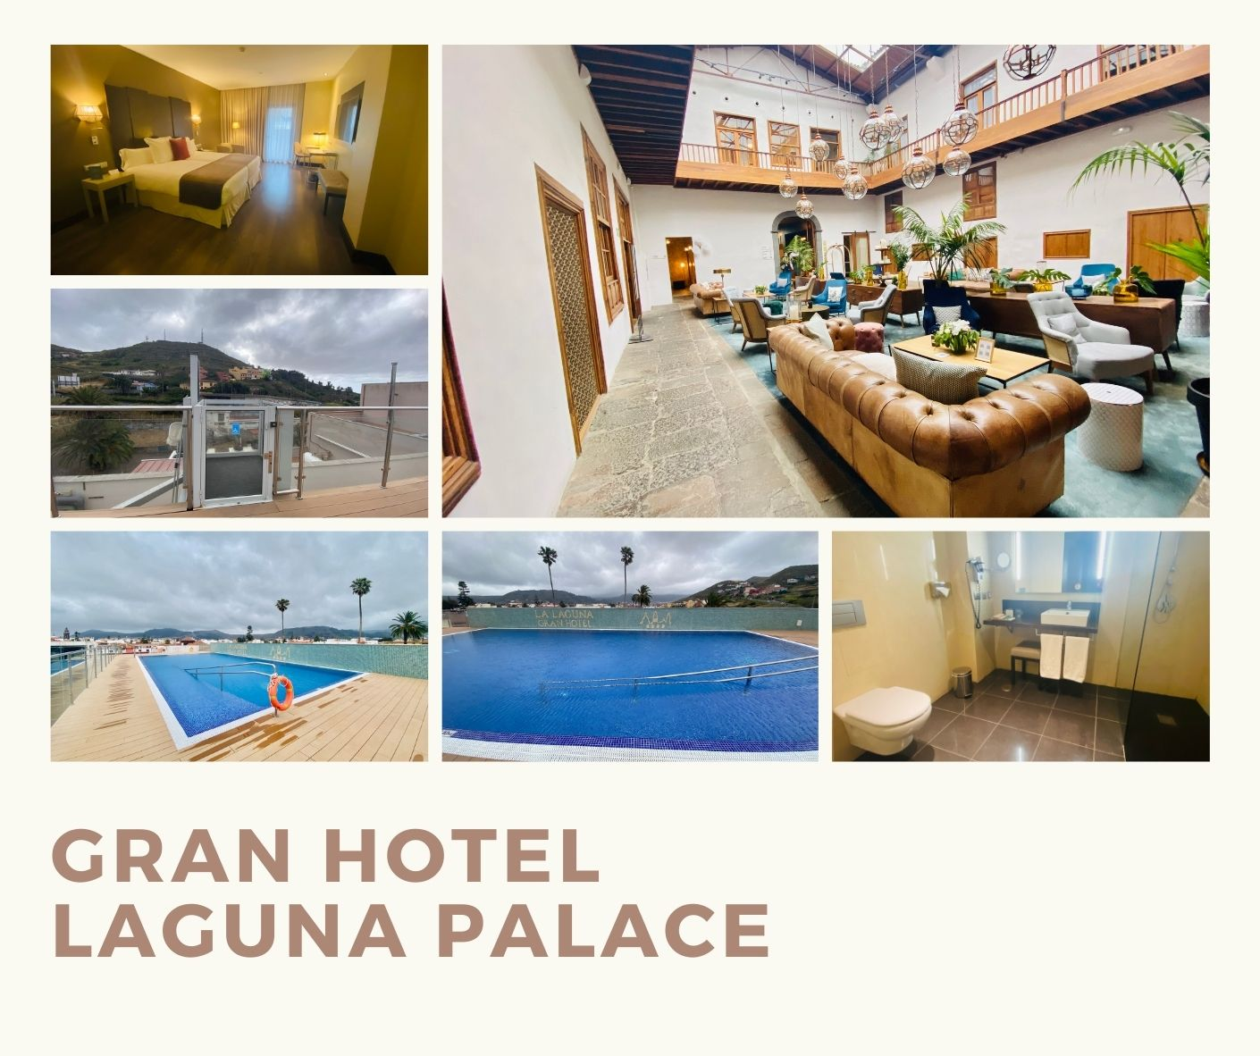
EL SECTOR PRIVADO ES ACCESIBLE:
GRAN HOTEL LAGUNA PALACE
El hotel dispone de entrada, itinerarios, aseos, ascensor y mobiliario accesibles. Los restaurantes, bar-cafetería, las salas de conferencias el solarium y la piscina también son accesibles. El establecimiento dispone de habitaciones adaptadas a personas con movilidad reducida. Hay material turístico disponible que facilita información sobre el nivel de accesibilidad física, auditiva, visual e intelectual de las instalaciones y servicios que prestan.

Slide 35
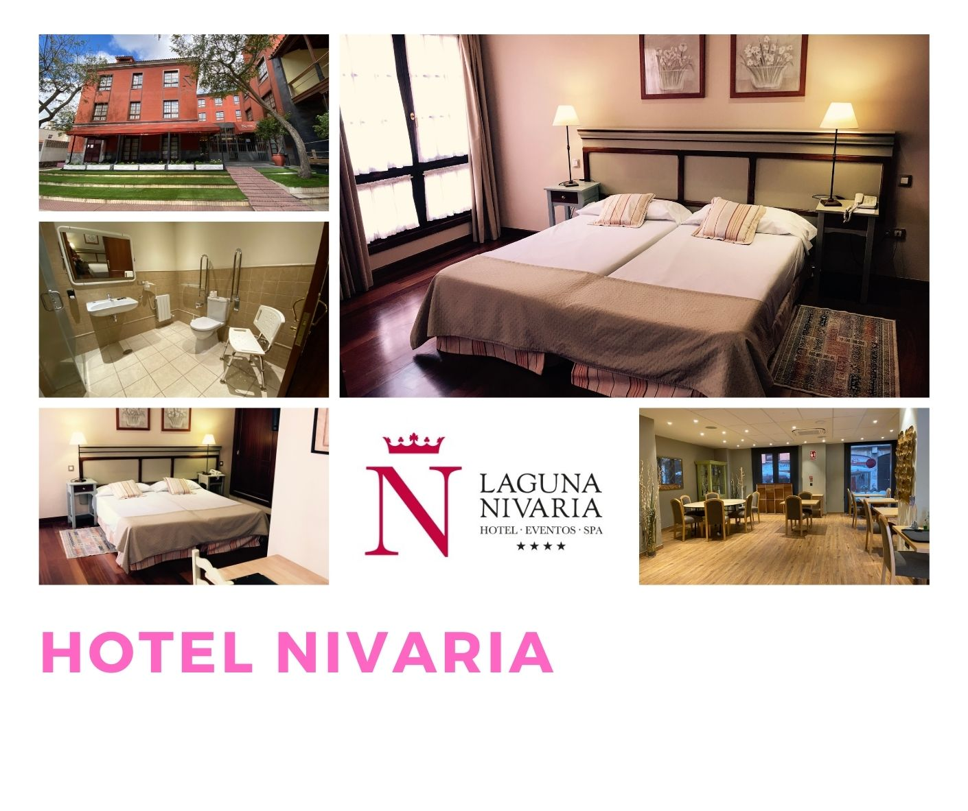
EL SECTOR PRIVADO ES ACCESIBLE: HOTEL NIVARIA
El hotel Nivaria cuenta con entrada, itinerarios, aseos, ascensor y mobiliario accesibles. El bar y cafetería, el restaurante y las salas de conferencias también cumplen los requisitos de accesibilidad. El establecimiento dispone de habitaciones adaptadas a personas con movilidad reducida. Hay material turístico disponible que facilita información sobre el nivel de accesibilidad física, auditiva, visual e intelectual de las instalaciones y servicios que prestan.

Slide 36
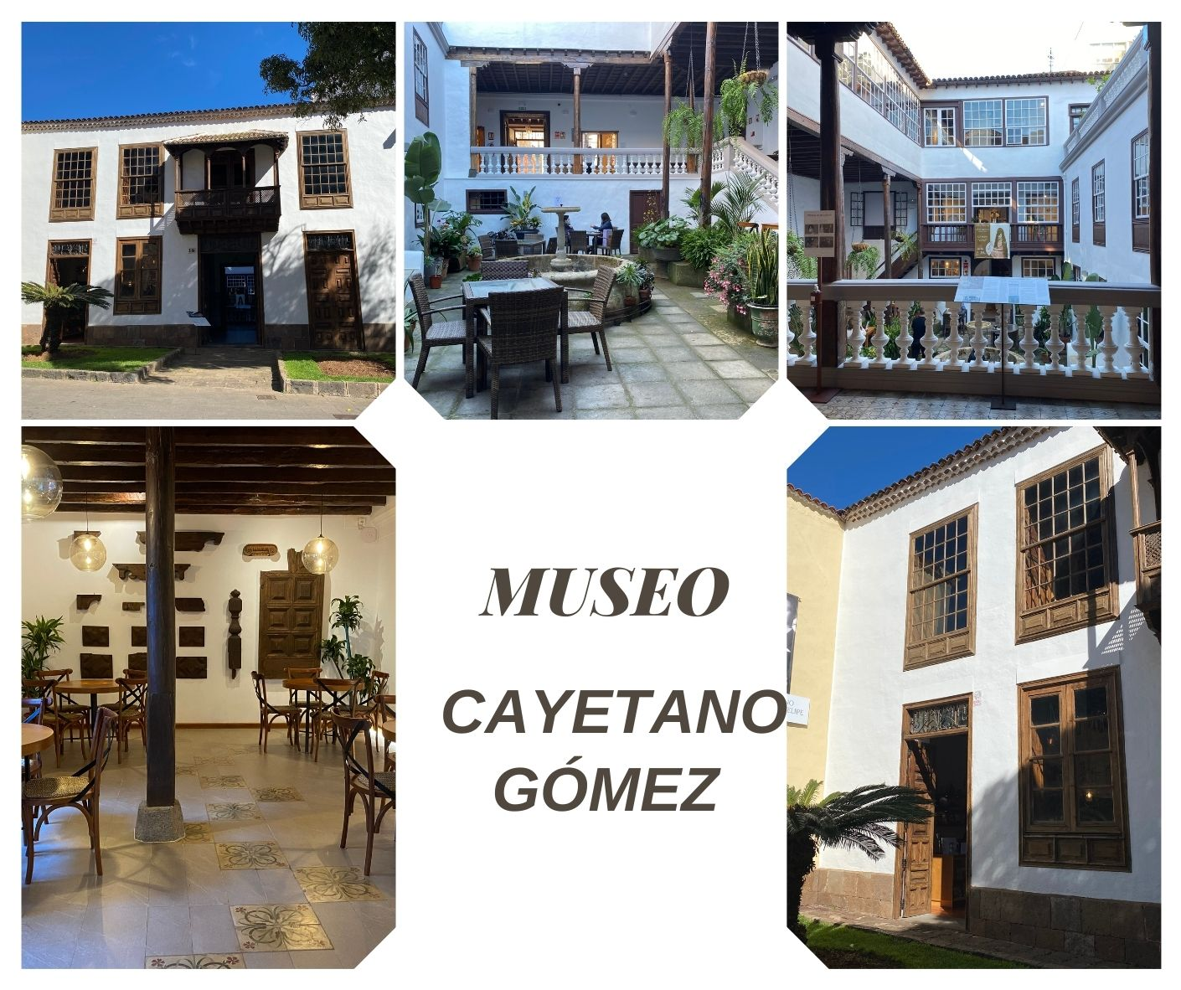
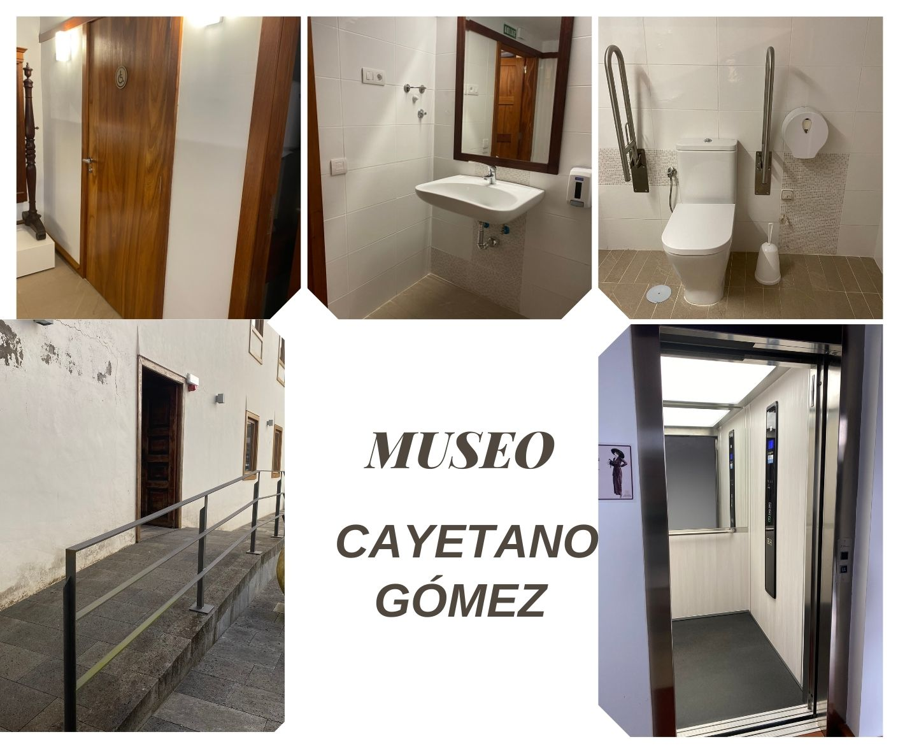

El museo dispone de entrada, itinerarios, aseos, ascensor, salas de exposiciones, salas expositivas y mobiliario accesibles. Próximo al edificio hay plazas de aparcamientos reservadas para personas con movilidad reducida. El museo está situado en una casa tradicional canaria del siglo XVIII a los pies de la emblemática torre de la Iglesia de la Concepción.

Slide 37
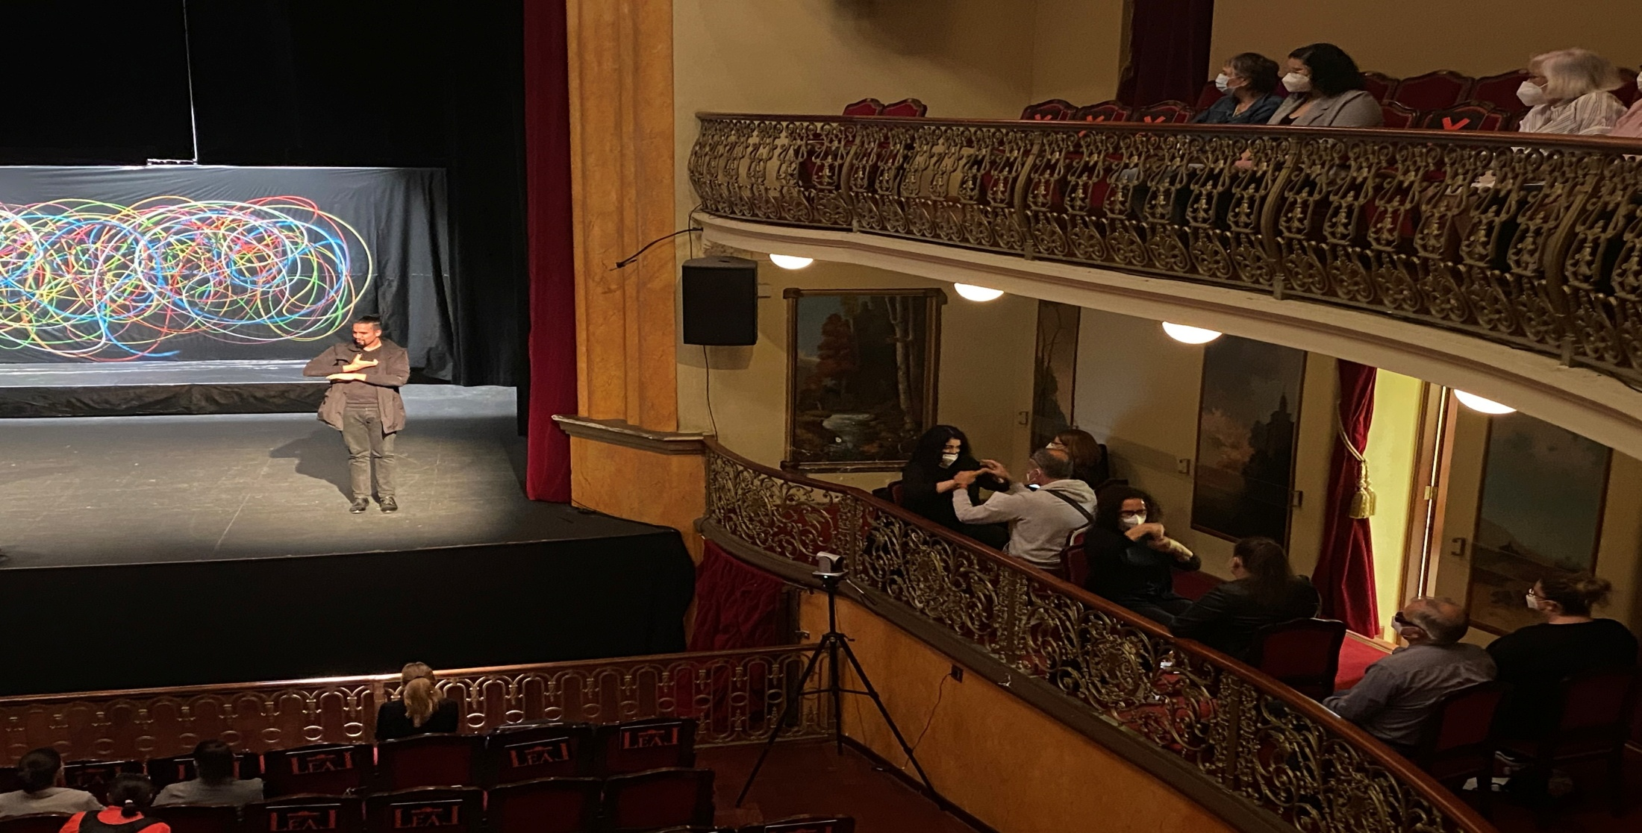

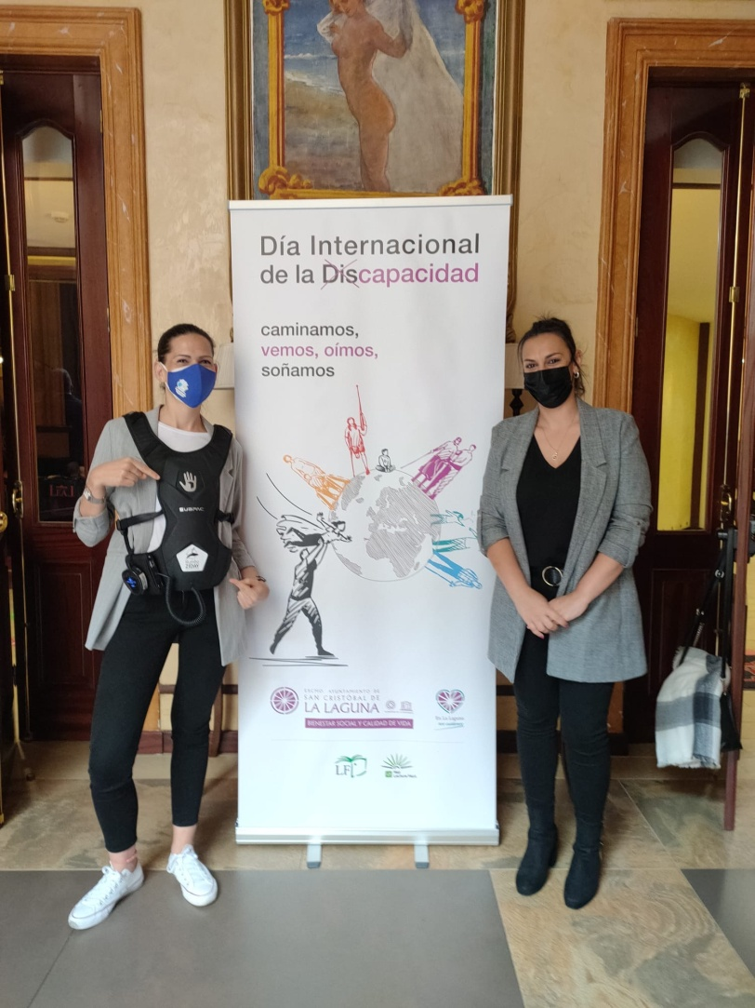
SERVICIOS PARA LA ATENCIÓN A PERSONAS CON DISCAPACIDAD

Slide 38
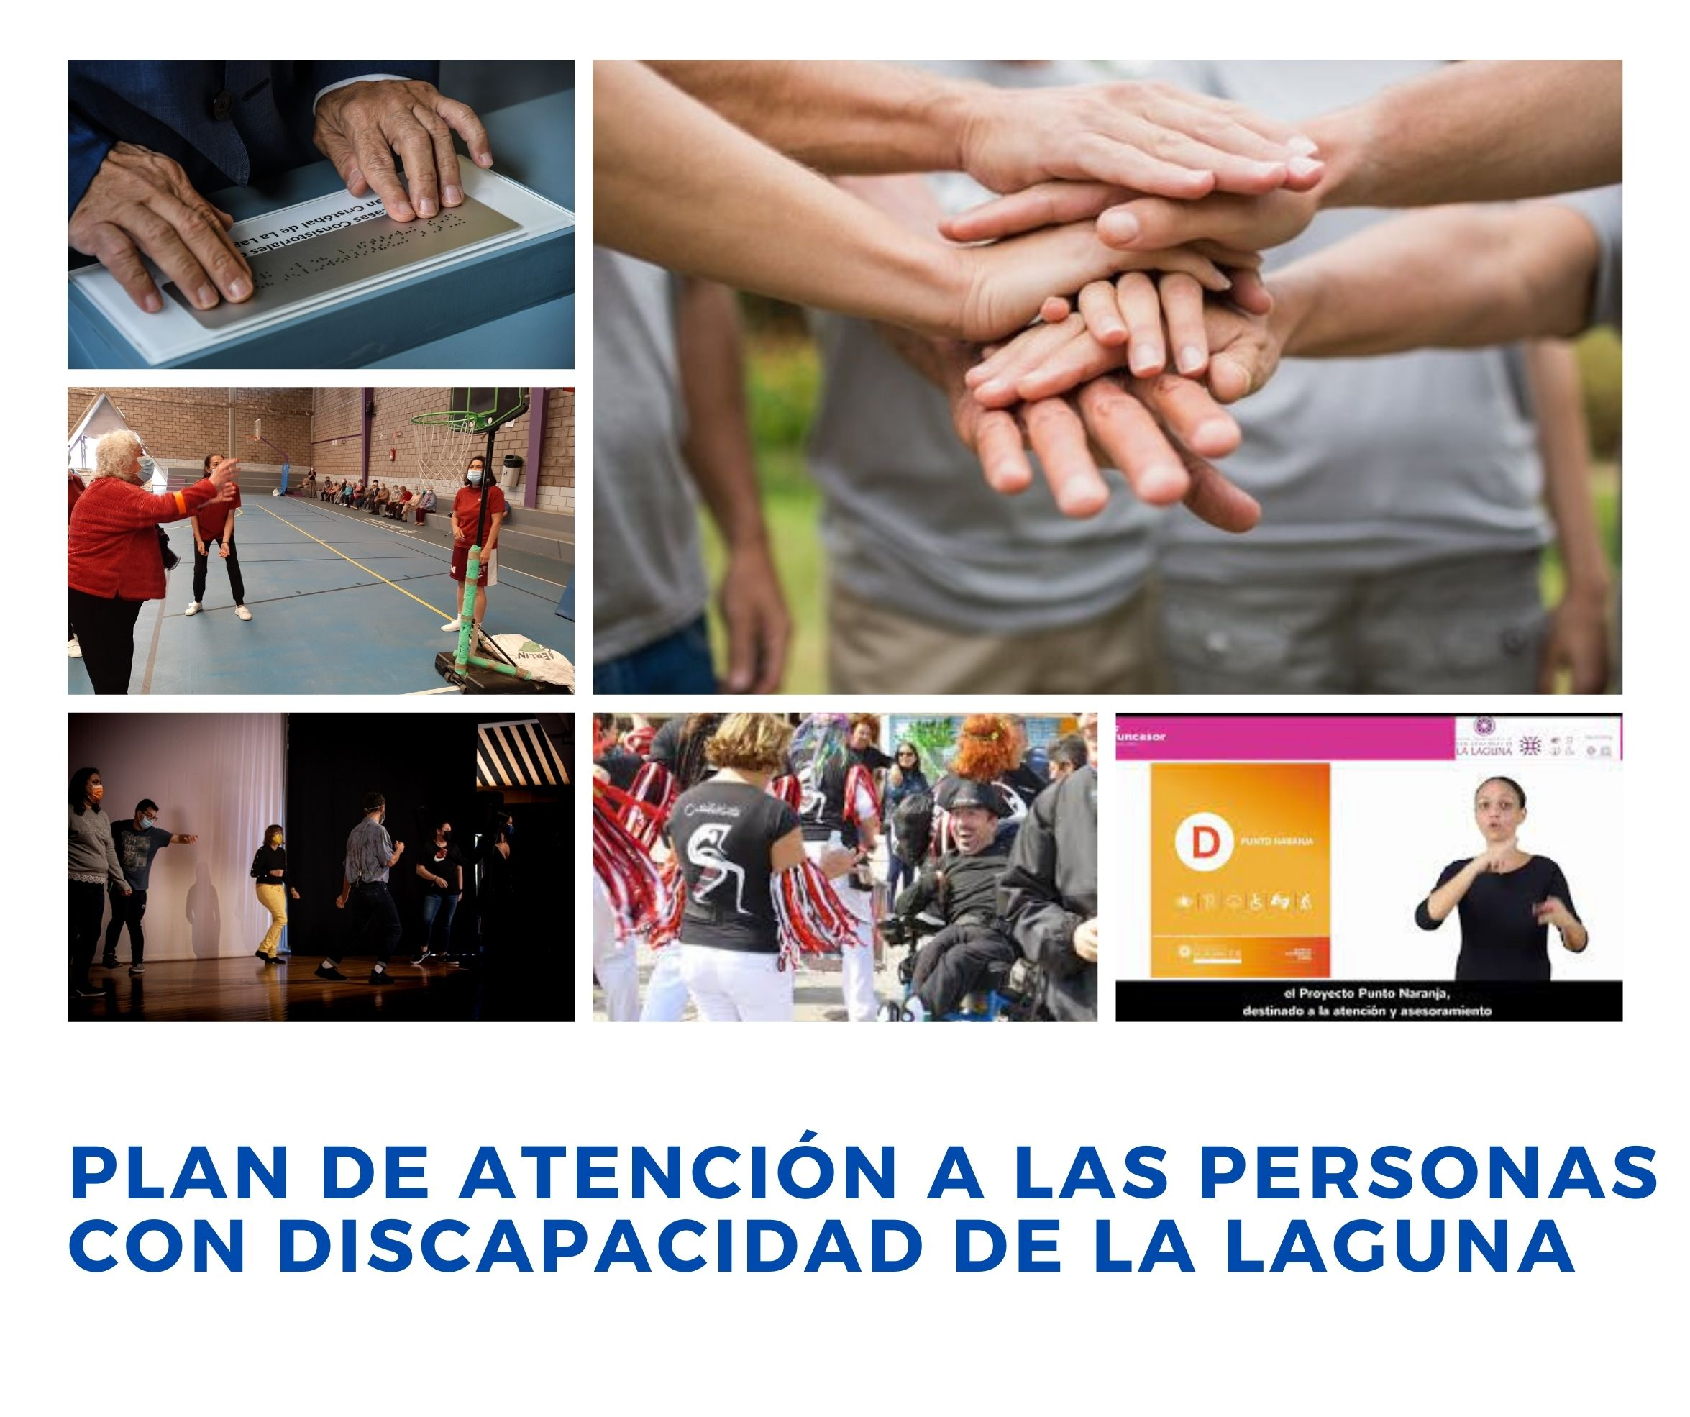
PLANES DE ACCESIBILIDAD Y DE ATENCIÓN A PERSONAS CON DISCAPACIDAD
La Laguna ha contado desde 2005, con diferentes planes de accesibilidad municipal. En el marco 2016-2020, se ha implementado el Plan de Atención a las personas con discapacidad. En 2021 se está redactando el Marco Estratégico de Discapacidad por la Universidad de La Laguna que contará con Ongs, el sector privado y la Participación Ciudadana, que incluirá un calendario de actuaciones para continuar desarrollando una estrategia que permita mejorar la calidad de vida de las personas con discapacidad.

Slide 39
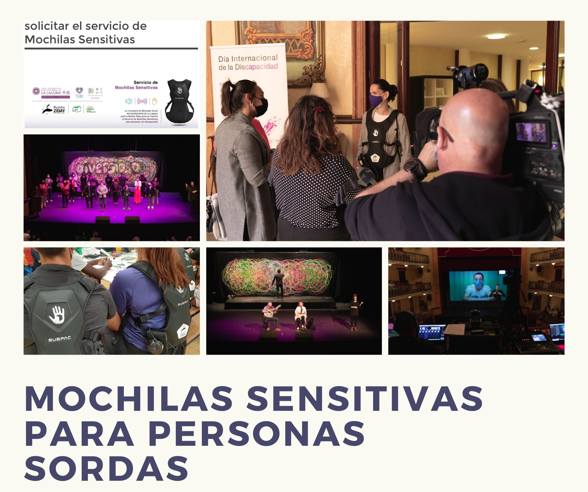

SERVICIO DE LAS MOCHILAS SENSITIVAS PARA
PERSONAS SORDAS
Este servicio innovador facilita unos dispositivos electrónicos que se colocan en el pecho o en la espalda de todos los usuarios, especialmente dirigido a personas sordas y personas con discapacidad visual (también a personas con autismo) y les permiten registrar las frecuencias del sonido en su cuerpo, reproduciéndolas en forma de vibraciones. De esta forma pueden sentir la música y las vibraciones de una manera mucho más inmersiva. Están diseñadas para disfrutar de espectáculos musicales en vivo, o de los sonidos de la naturaleza. Las personas sordas se conectan a las mochilas y pueden sentir o más bien “tocar todos los sonidos del espectáculo”.

Slide 40
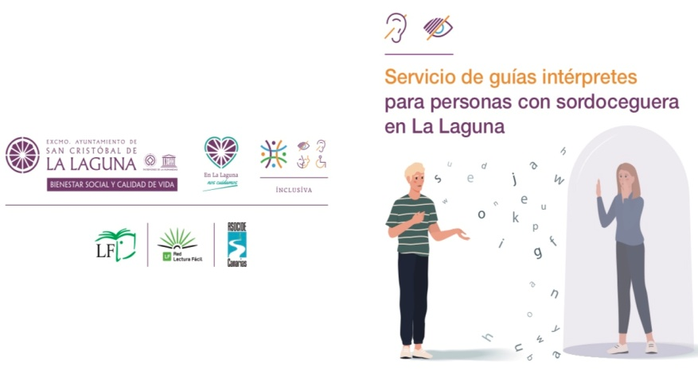

SERVICIO DE GUÍAS-INTÉRPRETE PARA PERSONAS SORDOCIEGAS
El Ayuntamiento de La Laguna en colaboración con la Asociación de personas con Sordoceguera de Canarias (ASOCIDE Canarias) ofrecen el servicio gratuito de guías – intérpretes a las personas sordociegas de La Laguna cuando necesiten realizar trámites en la administración local o bien durante el desarrollo de las actividades socioculturales de la localidad. Los guías – intérpretes intervienen a solicitud de la persona sordociega, cuyo servicio se puede realizar directamente a través de su teléfono móvil o por representación de otra persona, a fin de participar en los actos culturales, sociales o gestiones administrativas.

Slide 41
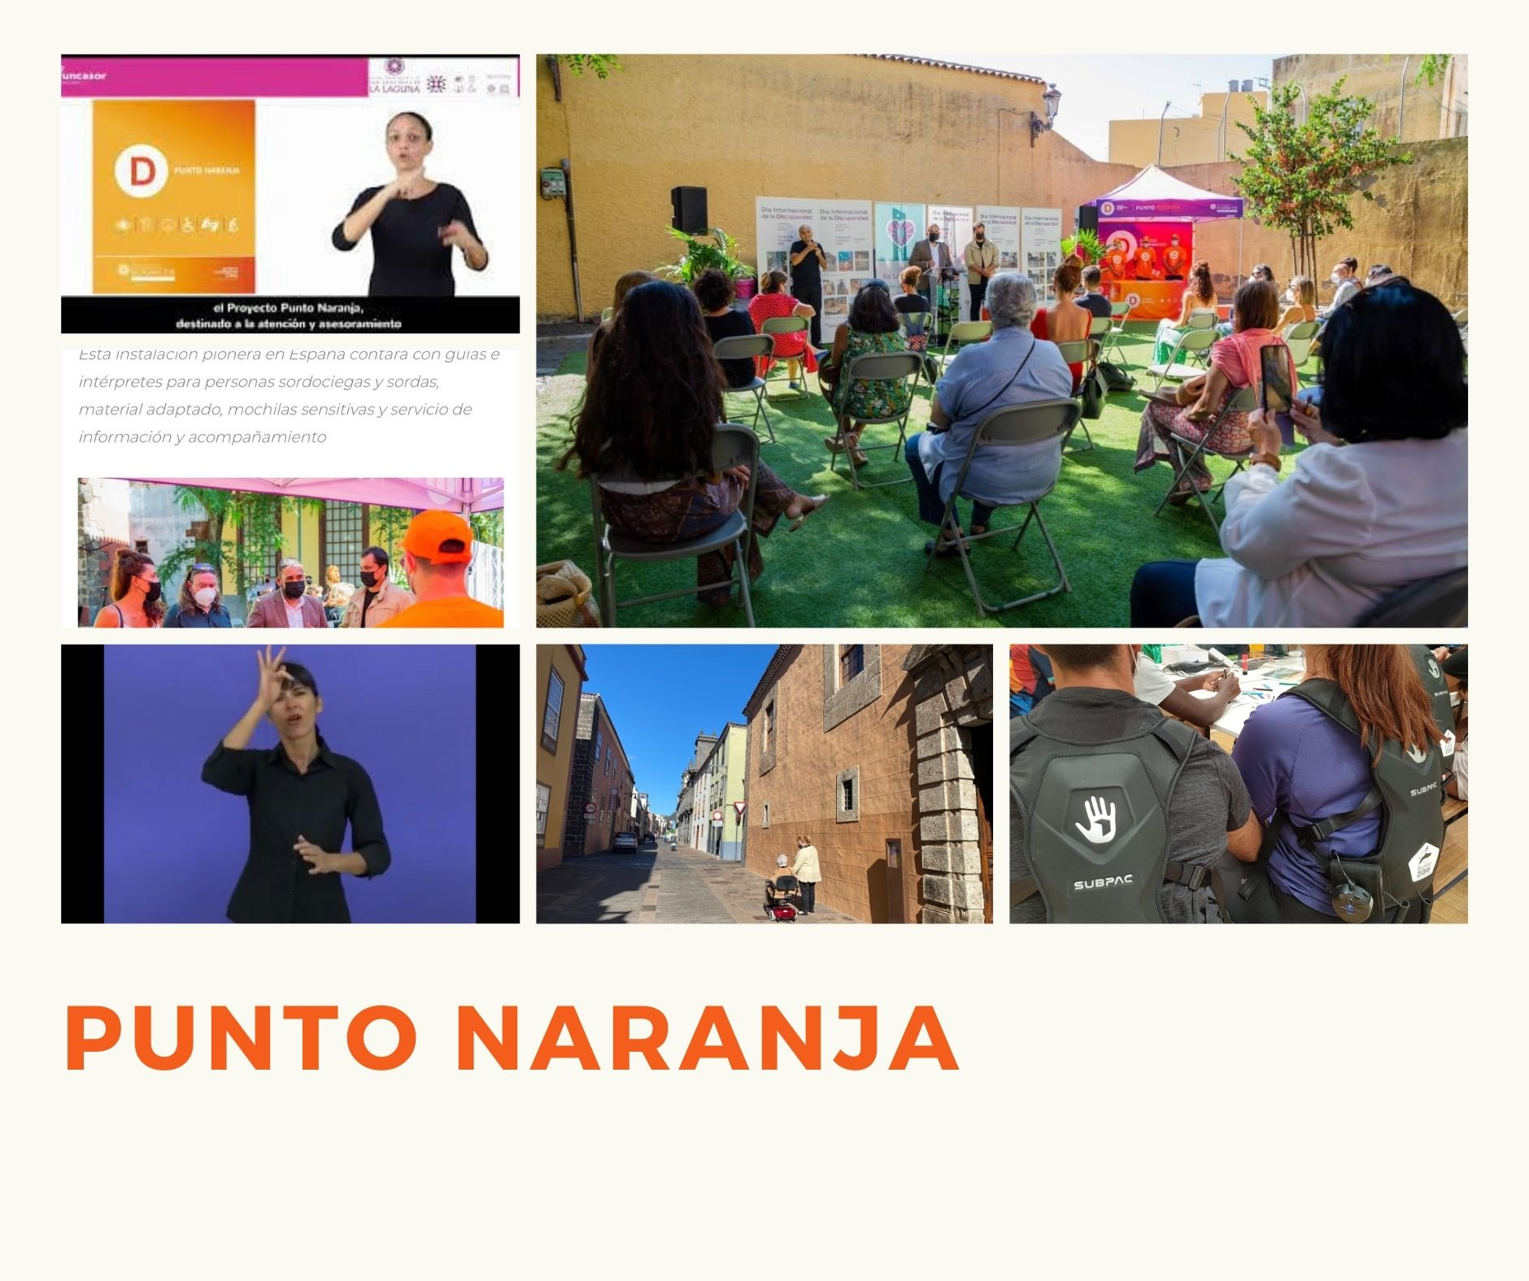
PUNTO NARANJA
El servicio del primer Punto Naranja de España, es una iniciativa que quiere garantizar el ocio y la cultura accesible en los principales eventos culturales.
Este reservado sin barreras y con el color de la discapacidad ofrece en los principales eventos al aire libre del municipio, un lugar en primera línea y en el que las personas con discapacidad física, visual o auditiva, e intelectual o del desarrollo tienen a su disposición todos los recursos, intérpretes, información, atención y acompañamiento necesarios para disfrutar de los eventos de una forma única y en igualdad de condiciones.

Slide 42
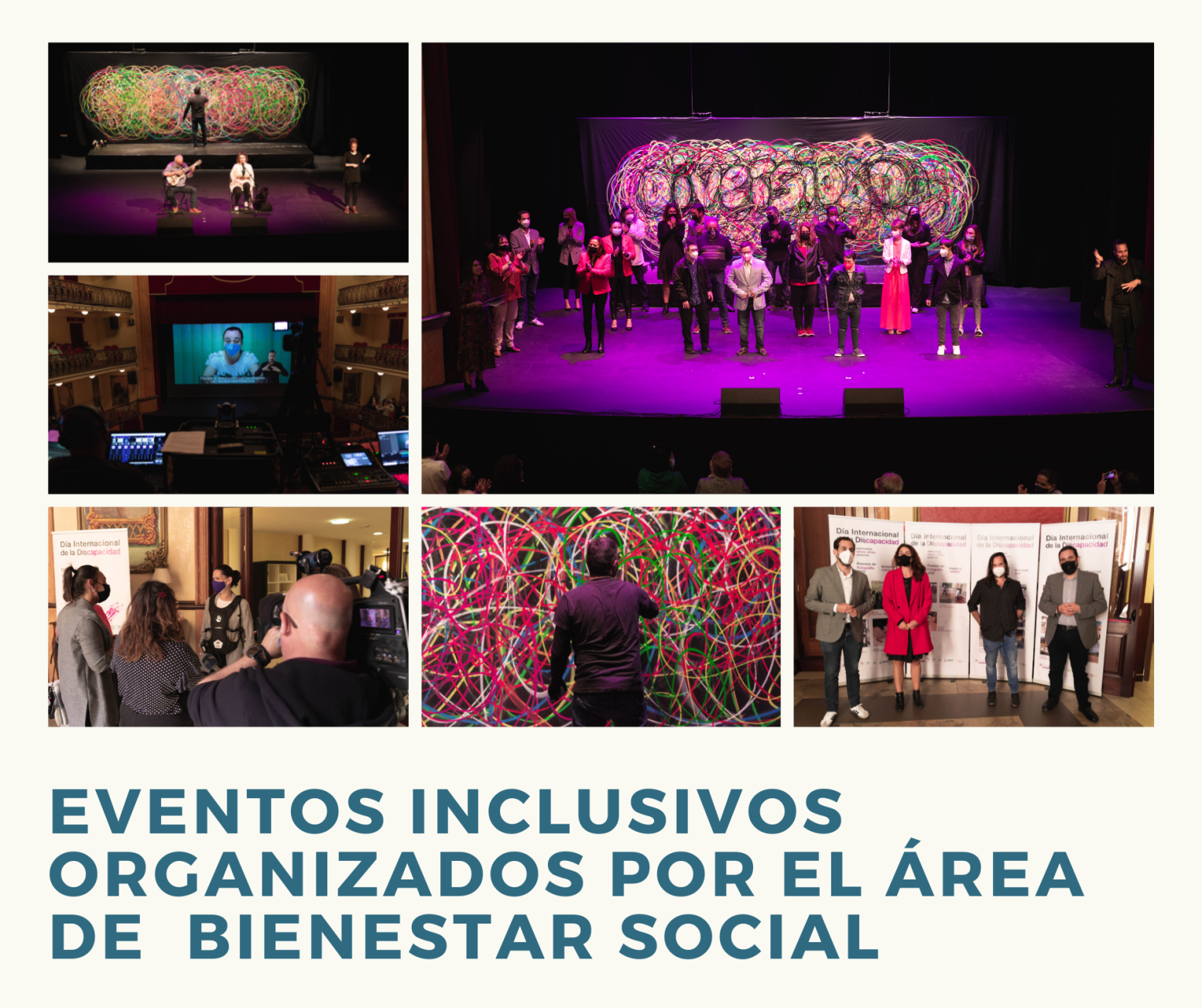
EVENTOS INCLUSIVOS
La Laguna ha celebrado diferentes eventos incluisivos. De forma especial, se celebró el Día Europeo de la Vida Independiente para las personas con discapacidad, el 5 de mayo de 2021 "Celebrando la (dis)capacidad", un festival que reunió diferentes expresiones artísticas y culturales. Durante el mismo, se leyó un manifiesto redactado por el colectivo de personas con discapacidad de La Laguna. El evento se celebró en el Teatro Leal , cuyas instalaciones son accesibles y contó con el servicio de intérprete de lengua de signos y con el servicio de guías-intérprete para personas sordociegas.

Slide 43
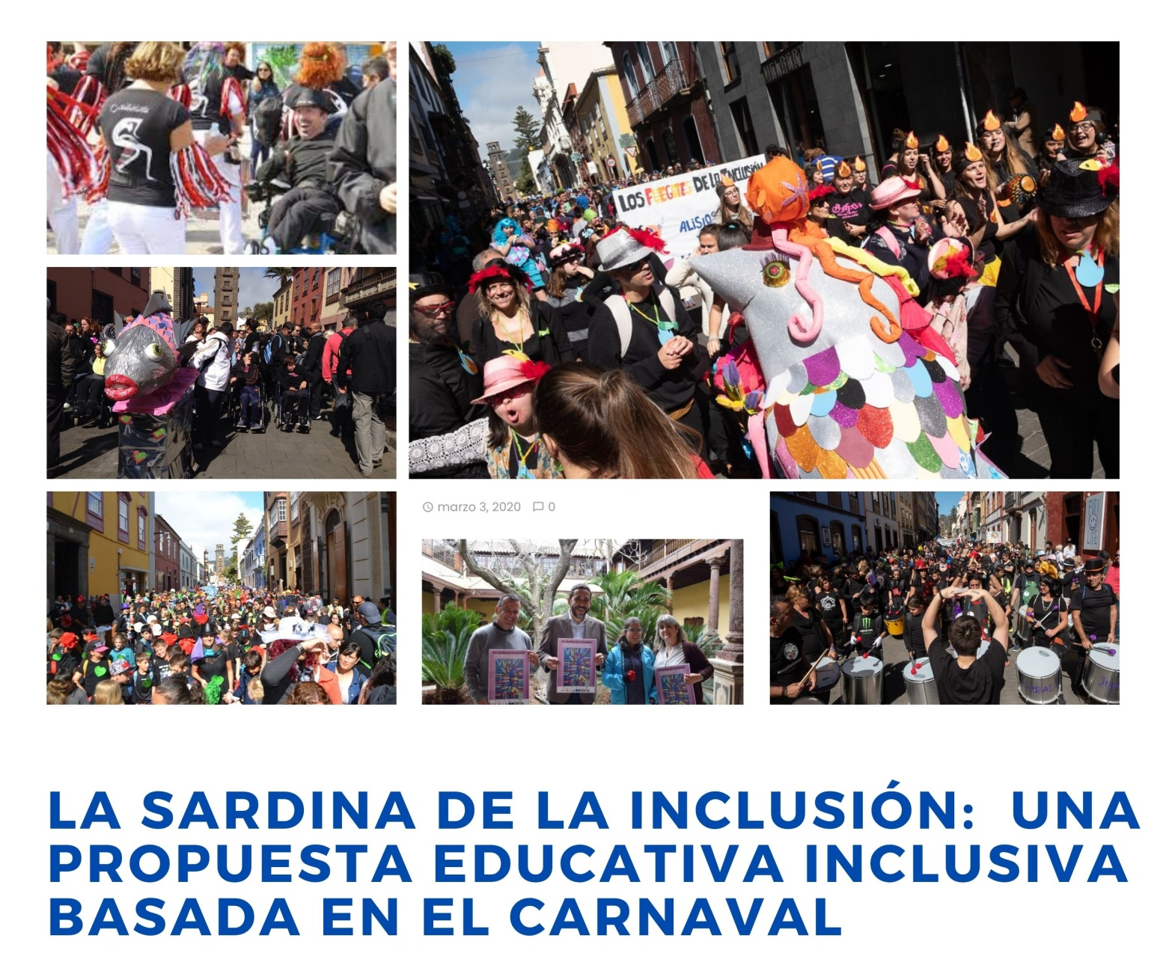
SARDINA DE LA INCLUSIÓN: UNA PROPUESTA EDUCATIVA INCLUSIVA BASADA EN EL CARNAVAL
La Sardina de la Inclusión” es una propuesta educativa inclusiva enfocada desde la educación artística, plástica y cultural basada en el Carnaval. Las calles de La Laguna se llenan de color entre disfraces, máscaras y danzas compartiendo objetivos educacionales comunes con el arte inclusivo como instrumento social para la mejora de la visibilidad y la percepción social de la discapacidad. En este evento participan sectores no sólo escolares, sino administraciones públicas, familias, asociaciones e investigadores y toda la comunidad.

Slide 44
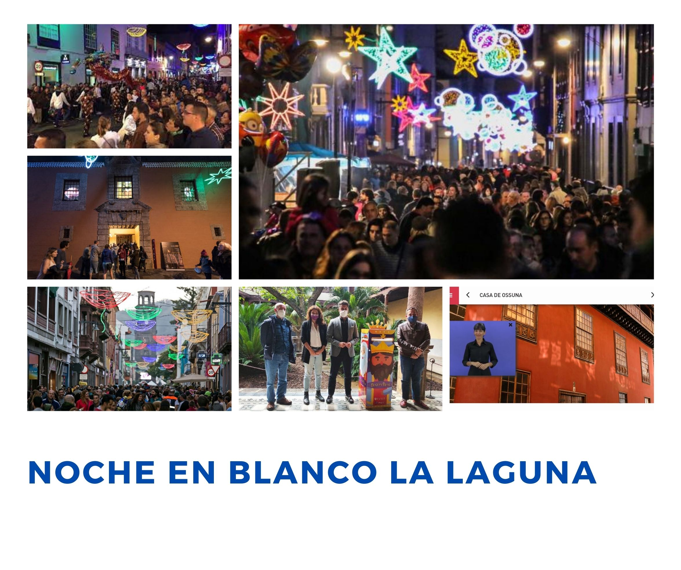
NOCHE EN BLANCO
La Noche en Blanco es evento con el que se da apertura a comercios, restaurantes y lugares culturales de interés para que las personas puedan comprar y visitar la ciudad hasta altas horas de la madrugada. Se ofrecen múltiples actividades para la infancia, jóvenes y adultos (con y sin discapacidad) y se organizan visitas guiadas a los museos de la ciudad y rutas teatralizadas. Para ello se contempla el servicio de servicio de intérprete de lengua de signos y en las próximas ediciones también contará con Punto Naranja y con servicio de guías intérpretes para personas sordociegas.

Slide 45
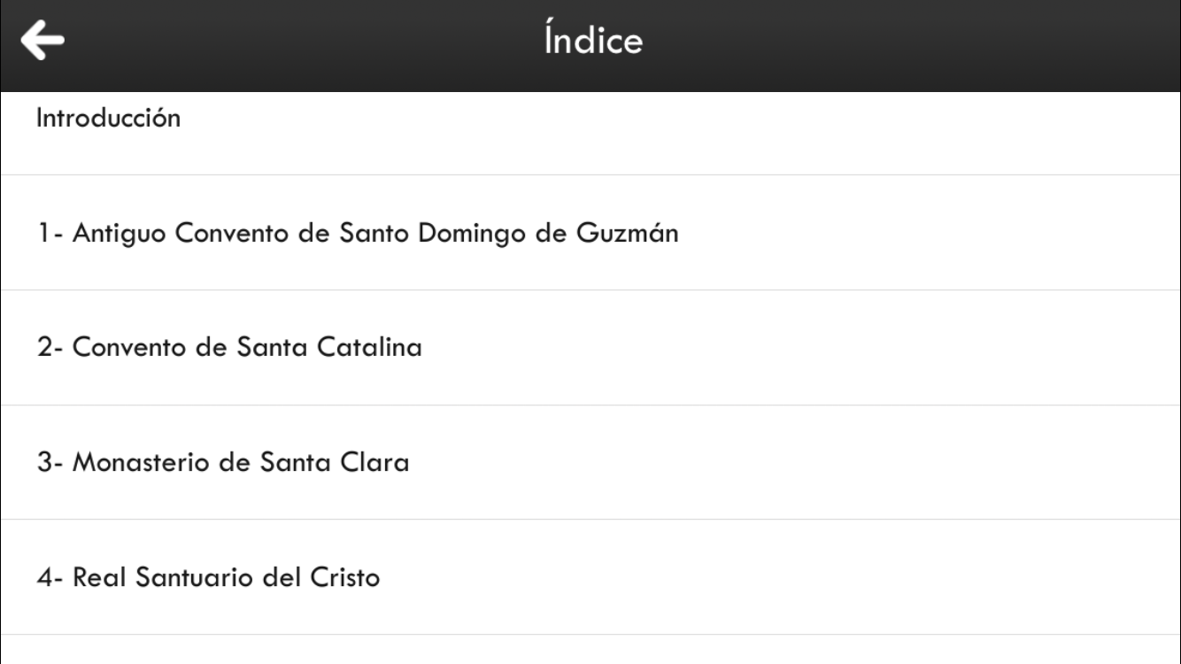
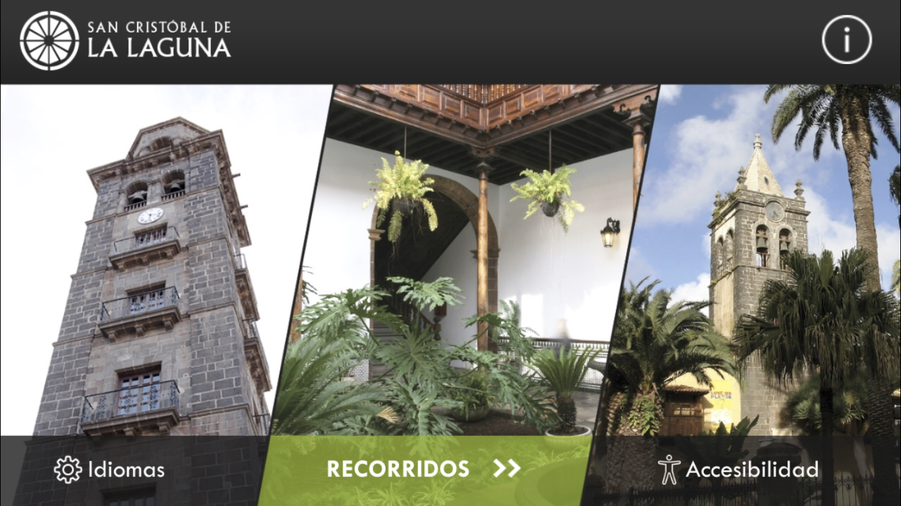
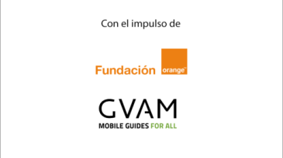

PROYECTO ÁPPSIDE: APP ACCESIBLE
El Grupo de Ciudades Patrimonio de la Humanidad de España, a la que La Laguna pertenece, ha puesto en marcha el proyecto Áppside, para impulsar la accesibilidad de sus atractivos culturales y turísticos a personas con discapacidad.
Esta iniciativa consiste en la elaboración de una app accesible para los sistemas operativos Android e iOs con 20 recursos culturales para garantizar que las personas con discapacidad puedan disfrutar del turismo cultural.

Slide 46
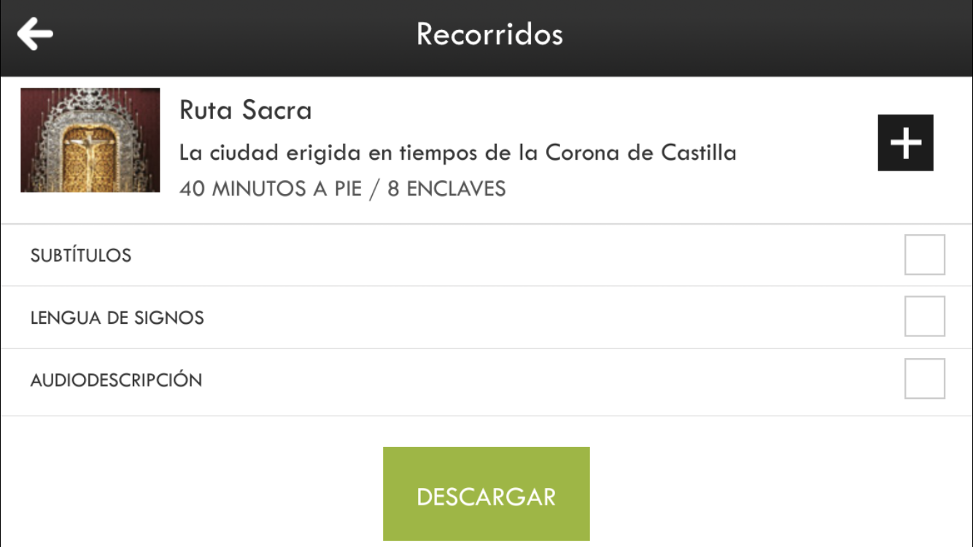



PROYECTO ÁPPSIDE: APP ACCESIBLE QUE INCLUYE AUDIOGUÍAS Y SIGNOGUÍAS
Estas 'apps' incluyen audioguías con audiodescripciones para personas con discapacidad visual y signoguías con vídeos con subtítulos y en lengua de signos española dirigido a las personas sordas, para esta última se ha firmado un convenio paralelo con Fundación CNSE (Confederación Estatal de Personas Sordas).

Slide 47

SERVCIO DE ESVISUAL PARA PERSONAS SORDAS
El Ayuntamiento de La Laguna ofrece el servicio de videointerpretación con el objetivo de mejorar la accesibilidad de los servicios que presta a las personas sordas y dar respuesta a las necesidades de comunicación que surgen en las diferentes gestiones administrativas (obtener información de becas de estudio, pagar impuestos, matricularse en un curso, etc). Este servicio permite la comunicación entre personas sordas y oyentes en tiempo real, a través de un video-intérprete que realiza el servicio de signado en lengua de signos solicitada por cada persona usuaria.

Slide 48


SERVCIO DE LENGUA DE SIGNOS PARA
PERSONAS SORDAS
Mediante esta iniciativa se presta el servicio de acompañamiento y signado de LSE (lengua de signos española) a las personas sordas a los diferentes servicios municipales (gestiones administrativas) y el servicio de signado de LSE (lengua de signos española) en los eventos institucionales, con objeto de acercar el colectivo de personas sordas la dinámica de la vida municipal (plenos, ruedas de prensa, eventos culturales...).

Slide 49



EL AYUNTAMIENTO DE LA LAGUNA HA OFRECIDO SERVICIO DE APOYO PSICOLÓGICO DURANTE LA PANDEMIA Y PERIODO POST-PANDEMIA
El área de Bienestar Social con la colaboración del Colegio Oficial de Psicología de Santa Cruz de Tenerife, ha ofrecido desde el inicio y durante la pandemia el Servicio Municipal Gratuito de Atención Psicológica, el cual ofrece apoyo profesional a los vecinos y vecinas de La Laguna que se encontraran atravesando dificultades anímicas y psicológicas derivadas de la crisis sanitaria. A su vez, ha reforzado este servicio con la incorporación de intérpretes de lengua de signos, a fin de atender a las personas sordas signantes que requieran este servicio, el cual se ha realizado a través de videollamada Esvisual, siendo un método pionero en Canarias y España en este tipo de servicios.

Slide 50



MAQUETAS TÁCTILES PARA PERSONAS
CON DISCAPACIDAD VISUAL
El Ayuntamiento de La Laguna presentó en diciembre de 2020 una nueva maqueta tiflológica, la cual estuvo dedicada a la estatua del Padre Anchieta. En esta ocasión hubo dos novedades: por un lado, se ha querido plasmar en formato maqueta accesible un monumento muy importante para la ciudad, la escultura del santo José de Anchieta; por otro, por primera vez se ha incluido una voz en off que narra detalles sobre el origen del monumento, así como sobre los datos iconográficos más importantes.

Slide 51


GUIA INCLUSIVA LA LAGUNA PARA TODOS
La Guía Inclusiva de La Laguna pretende facilitar a las personas con discapacidad física, sensorial e intelectual información rigurosa y actualizada sobre la accesibilidad de los recursos culturales y turísticos de la ciudad. Para la elaboración de esta guía, se han actualizado los recursos, alojativos, turísticos, comerciales , culturales, de naturaleza, etc. para que las personas con diversidad funcional física, sensorial o intelectual puedan disfrutar de La Laguna con plena inclusión

Slide 52

MAPA CON ITINERARIOS ACCESIBLES A PERSONAS CON MOVILIDAD REDUCIDA
El Ayuntamiento de La Laguna ha editado un mapa del conjunto histórico de la ciudad en el que se indica el nivel de accesibilidad de las vías públicas (donde verde es accesible, ámbar es practicable, violeta es vía en ejecución de obras y rojo inaccesible bien por la orografía del terreno o por la existencia de obstáculos ). Se trata de una simbología diseñada por la Unión Europea para establecer criterios homogéneos fácilmente comprensibles. Con este criterio se señalan los itinerarios que pueden realizar las personas con movilidad reducida dentro del casco histórico.

Slide 53


ACCESIBILIDAD LECTORA A LA CULTURA Y A LA
INFORMACIÓN EN GENERAL
Este servicio permite la incorporación de los criterios del lenguaje claro y lectura fácil en la redacción de los documentos de mayor impacto institucional. El objetivo de esta iniciativa es dar a conocer la información municipal de relevancia mediante la Lectura Fácil, método de redacción y presentación de textos escritos que facilita su comprensión y una interacción eficaz con el entorno, especialmente en el caso de las personas mayores y personas con dificultades lectoras o de comprensión. El método se aplica en diversos ámbitos como educación, justicia, trabajo o servicios sociales.

Slide 54

SINTIENDO MI CIUDAD: SERVICIO DE RUTAS GUIADAS A PERSONAS CON DISCAPACIDAD
Sintiendo mi ciudad es un servicio de rutas guiadas para personas con discapacidad, con el fin de facilitar el acceso al patrimonio cultural del municipio de La Laguna de manera inclusiva. El programa de visitas guiadas consta de recorridos turísticos especialmente pensados y dirigidos a personas con discapacidad física, visual, auditiva e intelectual (y sus acompañantes. Los recorridos se componen de diferentes temáticas, abordando los itinerarios más relevantes dentro del centro histórico de la ciudad de La Laguna.

Slide 55



EL AYUNTAMIENTO DE LA LAGUNA CREA LA LAGUNA CUIDA, UNA RED DE CIUDADOS PARA LUCHAR CONTRA LA SOLEDAD NO DESEADA
El Ayuntamiento promueve La Laguna Cuida, una iniciativa de las áreas de Desarrollo Local y Bienestar Social que ha elaborado una investigación, tan pionera como minuciosa, acerca de la soledad no deseada entre personas mayores, así como de la realidad del colectivo formado por las cuidadoras y cuidadores informales, a escala municipal. La investigación, que ha contado con una dotación de 640.000 euros proporcionados por el Cabildo de Tenerife. El proyecto de La Laguna Cuida visibiliza la situación de cuatro mil adultos mayores que se hallan en situación de soledad no deseada, así como de más de tres mil personas con algún tipo de dependencia, a la par que proporciona empleo a cuarenta profesionales.

Slide 56



EL AYUNTAMIENTO DE LA LAGUNA OFRECE EL SERVICIO DE AYUDA A DOMICILIO
El Servicio de Ayuda a Domicilio de La Laguna asiste a mil doscientas personas de todo el municipio, en su mayoría adultos mayores, durante el desarrollo de sus labores diarias, a fin de mejorar su independencia y autoestima. El Servicio de Ayuda a Domicilio (SAD) de La Laguna proporciona una amplia variedad de actuaciones preventivas, formativas y rehabilitadoras, las cuales son llevadas a cabo por ciento setenta trabajadoras cualificadas en el domicilio de los y las usuarias, con el objetivo de atender las necesidades básicas de aquellos vecinos que requieran este servicio. Para la prestación de este Servicio de Ayuda a Domicilio se cuenta con un presupuesto anual municipal superior a los 3,9 millones de euros.

Slide 57



EL AYUNTAMIENTO DE LA LAGUNA REFUERZA EL SERVICIO DE ACOMPAÑAMIENTO A MAYORES Y EL SERVICIO DE ATENCIÓN TELEFÓNICA PARA MAYORES
El Ayuntamiento de La Laguna refuerza: el servicio de acompañamiento a mayores en situación de aislamiento social el cual pretende facilitar la permanencia de las personas mayores en sus entornos habituales y mejorar su calidad de vida-El programa, que se desarrolla en zonas aisladas del municipio, con especial atención en los ámbitos rurales, incluye traslados o desplazamientos, la promoción de la salud con ocio terapéutico, y las actividades de formación.
Otro de los nuevos programa es el Servicio de Atención telefónica para Mayores que les permitirá solicitar información y hacer todas las consultas de gestiones municipales, desde casa y de forma sencilla. Son las novedades en el retorno a la normalidad-

Slide 58

CENTRO DE DÍA ACAYMO
El Centro de Día Acaymo ofrece un servicio intermedio al prestar atención a las necesidades básicas, terapéuticas y sociales de las personas no dependientes, promoviendo su autonomía y permanencia en el entorno habitual. La Unidad de Estancia Diurna del Centro de Día Acaymo presta una atención integral adaptada a las necesidades personales básicas, terapéuticas y socioculturales de las personas afectadas por un grado variable de dependencia, siempre desde un objetivo rehabilitador.Recientemente se ha aprobado un nuevo Reglamento que ha permitido tanto crear nuevos servicios, como adaptar el funcionamiento y requisitos de acceso a las necesidades actuales.

Slide 59


“EL LEGADO” UN PROYECTO AUDIOVISUAL PARA LA “CONSERVACIÓN DEL SABER” DE PERSONAS MAYORES
El Legado es un proyecto audiovisual de veintiocho capítulos destinado tanto a la conservación como a la transmisión del saber de personas mayores, y especialmente enfocado a las generaciones jóvenes. El objetivo de este archivo de memoria es preservar y revalorizar el patrimonio humano del municipio, así como fomentar su transmisión a las nuevas generaciones. Los veintiocho capítulos, todos ellos grabados en 4K, se emiten en el canal de Youtube de Bienestar Social. El Legado constituye un lugar de expresión esencial y testimonio frente al olvido.

Slide 60

PLAZAS VIVAS: UN PROGRAMA DE ACTIVIDADES Y TALLERES PARA ADULTOS MAYORES
Esta iniciativa consiste en la oferta de una variada gama de cursos y talleres dirigida a los mayores de cincuenta y cinco años. Incluye un importante número de talleres formativos y de ocio a las principales plazas y centros ciudadanos de todo el municipio. Las actividades están centradas en la formación, el deporte y las alternativas de ocio saludable; destacan los talleres de capacitación en nuevas tecnologías, mejora de la autonomía y alimentación, psicomotricidad, pintura, clases de yoga y primeros auxilios.

Slide 61

PROGRAMA ONLINE MAYORES EN ACCIÓN
Esta iniciativa ofrece una completa formación digital desde casa, con la intención de recuperar actividades de apoyo esenciales para la salud, el bienestar, la integración en el ámbito tecnológico y el ocio saludable de un colectivo muy afectado por las medidas de prevención, así como por las restricciones asociadas al control de la pandemia.
El programa semestral consta de una veintena de cursos, divididos en cinco grupos: Tecnologías de la Información y la Comunicación (TIC), dirigido a mejorar el conocimiento y uso de internet y los dispositivos móviles; Sociocultural y Tiempo Libre, Salud y Bienestar.

Slide 62

RING RING TE CUENTO
El proyecto está dirigido a personas mayores del municipio y pretende combatir la soledad no deseada de este colectivo, y permite evadirse de la actual crisis sanitaria, para transportarlos a un mundo de fantasía en el que, al mismo tiempo, puedan compartir algunas de sus experiencias y anécdotas. Este proyecto, consiste en la lectura de cuentos por teléfono por parte de narradores profesionales, que a su vez animan al oyente a compartir su propia historia. Otro de los objetivos de este proyecto es acercar la literatura y el hábito de la lectura.

Slide 63

TALLER DE ESCRITURA DE MEMORIAS: RELATOS DE MI VIDA
Este taller está dirigido a personas mayores de sesenta años para fomentar la creatividad y la imaginación y ofrecer las herramientas para que sean capaces de contar sus historias. Tiene un doble fin, por un lado, busca promover la estimulación cognitiva y prevenir el envejecimiento cerebral, y por otro, ofrecer alternativas a la soledad no deseada y generar espacios de encuentro. Este taller pone en valor las experiencias vividas por un individuo a la vez que reafirman su seguridad. Todas las historias elaboradas durante su desarrollo serán recopiladas en una publicación al finalizar el taller.

Slide 64



CINDEFEST -FESTIVAL EDUCATIVO DE CINE
Cindefest es el Festival de Cine donde las personas con discapacidad y las personas mayores de La Laguna se han adentrado en el mundo cinematográfico (participando como actores y actrices, directores, técnicos de imagen y sonido, etc) y han podido crear sus propios cortos presentarlos al Certamen de Premios de Cortos Cindefest. Esta iniciativa facilita que los participantes exploren el el mundo audiovisual como forma de expresión, lo que les ha permitido presentar sus cortometrajes a concurso, así como optar a los Premios Enclave de Canarias.

Slide 65


SALUD MENTAL Y ARTE
El Ayuntamiento de La Laguna, en estrecha colaboración con las Asociaciones de Ayuda a la Dependencia de Canarias (APEDECA), ha promovido la exposición "Salud mental y arte en todas partes". Esta iniciativa permite que la sociedad vea a las personas dependientes ( personas con discapacidad intelectual o patologías mentales desde una nueva perspectiva. Esta exposición de pintura no es sólo un evento artístico sino un ejemplo de que este colectivo tiene sus propias capacidades, fortalezas e intereses, con los que quieren participar como agentes activos en el mundo que les rodea

Slide 66



JORNADAS DE MEDIACIÓN Y CREACIÓN CONTEMPORÁNEA, COMO EXPRESIÓN ARTÍSTICA DE LAS PERSONAS CON TRASTORNO DEL ESPECTRO AUTISTA
Se trata de una iniciativa de mediación pionera, en la que Puzzle Atípico utiliza tanto el vídeo como el cuerpo como herramientas de expresión artística. Estas jornadas son una gran oportunidad para derribar mitos y valorar que el arte, en cualquiera de sus manifestaciones, es una gran herramienta para las personas con capacidades diversas, ya que no sólo les permite mostrar su sensibilidad y visión del mundo, sino que es un elemento clave para la normalización y mejora de la salud tanto física como mental.

Slide 67


PROYECTO CALDERÓN
Esta iniciativa junto con la ONG Corazón y Vida ofrece excursiones de avistamiento de ballenas y delfines a niños y jóvenes del municipio. Estas excursiones están concebidas como viajes experimentales, sensoriales, estimulantes y educativos. A bordo de un velero adaptado, los participantes cuentan con todos los recursos necesarios para aprender y disfrutar, como recreaciones con maquetas táctiles de los cetáceos o mochilas sensitivas para personas sordas, así como material informativo y didáctico de fácil lectura, Además, los niños van acompañados de intérpretes de lengua de signos y guías intérpretes para usuarios sordociegos.

Slide 68

ESCUELA DE DEPORTE ADAPTADO E INCLUSIVO
Este proyecto, está dirigido a todos los niños y jóvenes con discapacidad del municipio con edades comprendidas entre los 5 y los 25 años y nace con el objetivo de apoyar y facilitar la práctica deportiva durante , cada curso escolar , a las personas con discapacidad para favorecer su desarrollo personal y mejorar su calidad de vida. Esta escuela es una de las únicas de deporte adaptado e inclusivo de Canarias. Inicialmente contaba con 20 plazas, totalmente gratuitas, que se han ido ampliando en función de la demanda, llegando a triplicar el número.La creación de esta escuela consolida la apuesta por el deporte adaptado.

Slide 69

CAMPAMENTO DE VERANO MULTIDEPORTE ADAPTADO
Se trata del primer campamento de estas características en Canarias y está dirigido a niños y jóvenes con discapacidad sensorial, física e intelectual. El campamento totalmente gratuito y está dirigido a niños y jóvenes de entre 6 y 35 años . Esta iniciativa pretende conseguir la participación y el desarrollo de una actividad deportiva inclusiva, que permita a las personas con discapacidad disfrutar del deporte adaptado, ofreciendo a los cuidadores un recurso que facilite el respiro familiar en el mes de agosto. Se ofertan un total de 40 plazas para la práctica de disciplinas como natación, predeporte, psicomotricidad y deportes adaptados,

Slide 70

TRANVÍA DE TENERIFE: REFERENTE NACIONAL E INTERNACIONAL EN ACCESIBILIDAD UNIVERSAL
El tranvía de Tenerife es un referente en accesibilidad física, visual, auditiva e intelectual,
Consiguió la certificación en Accesibilidad Universal convirtiéndose en la primera empresa de transporte de España, en implantar un sistema de Accesibilidad Universal en todo su servicio de transporte. Metropolitano de Tenerife es la primera empresa de transportes de España en certificar la Accesibilidad Universal en toda su actividad que es el Servicio de transporte de pasajeros en travía, información y venta de billetes. En la actualidad está considerado uno de los medios de transporte más accesibles de España.

Slide 71

TITSA Y EL CABILDO DE TENERIFE DOTAN DE 53 NUEVOS VEHICULOS ACCESIBLES
La empresa pública Titsa y el Cabildo de Tenerife se han comprometido a impulsar la accesibilidad del transporte público en la ciudad de La Laguna y en la isla de Tenerife en general, así como a promover campañas de sensibilización. Todas las guaguas adquiridas por Titsa en los últimos años disponen de los últimos avances en materia de accesibilidad para las personas con movilidad reducida y personas con discapacidad visual . El servicio de transporte público de Titsa suburbano de la zona metropolitana está adaptado en un 89 por ciento, y el interurbano en un 35 por ciento.

Slide 72


LA LAGUNA CUENTA CON 7 TAXIS ADAPTADOS
La flota de taxis adaptados del Ayuntamiento de La Laguna es 7 unidades sobre un total de 364, cumpliendo con el mínimo exigido y superando el ratio en un 0.8% según el estudio realizado por la Fundación Once sobre el Taxi Adaptado en España. La flota de taxis adaptados ha ido en aumento desde la implantación de la accesibilidad universal de su municipio. Entre los diferentes modelos existentes, hay vehículos con capacidad para 5 personas, una de ellas usuaria de silla de ruedas y otros nuevos, con capacidad hasta nueve personas, siendo uno de los viajeros persona con movilidad reducida.

Slide 73
PLANES DE ACCESIBILIDAD Y DE ATENCIÓN A PERSONAS CON DISCAPACIDAD
La Laguna ha contado, en el marco 2016-2020, con un Plan de Atención a las personas con discapacidad que ha ido implantando de acuerdo a un calendario de actuaciones para mejorar la calidad de vida de las personas con discapacidad. Este plan definió la actuación municipal en este ámbito durante el periodo 2016-2020, que se realizó por consenso entre ciudadanía, administración y el movimiento asociativo representativo de las personas con discapacidad. En la actualidad la ULL está redactando el Marco Estratégico de Discapacidad, que será el nuevo plan de actuación.

Slide 74



EL AYUNTAMIENTO DE LA LAGUNA HA APROBADO UN MANIFIESTO INSTITUCIONAL PARA LA CALIDAD DE VIDA DE LAS PERSONAS CON DISCAPACIDAD
El Pleno del Ayuntamiento de La Laguna, en sesión ordinaria del 10 de diciembre de 2020, aprobó por unanimidad una declaración institucional por la que se ha comprometido a defender y promover las acciones necesarias para garantizar los derechos y libertades de las personas con discapacidad; De esta manera, la Corporación acuerda promover la accesibilidad universal, incorporar la lengua de signos en los actos públicos, incluir sistemas de comunicación alternativos y bucles magnéticos para las personas afectadas por sordera, facilitar la comunicación con las personas que poseen discapacidad intelectual o déficit de desarrollo a través de textos de fácil lectura y señalética inclusiva, favorecer que las personas con discapacidad visual puedan desplazarse y utilizar, así como impulsar campañas de sensibilización .

Slide 75



LA LAGUNA HA APROBADO EL REGLAMENTO MUNICIPAL DEL CONSEJO PARA LA DISCAPACIDAD
La comisión plenaria de Bienestar Social y Calidad de Vida ha aprobado el Reglamento Municipal del Consejo para la Discapacidad y Promoción de la Autonomía Personal. Es un órgano sectorial, consultivo y permanente de participación que se encarga de la atención de personas con discapacidad y sus familias, a través de las organizaciones que las representan, haciéndoles así partícipes y protagonistas de la elaboración, ejecución, seguimiento y evaluación de las políticas municipales de este sector.

Slide 76



LA COMISIÓN PLENARIA HA APROBADO LA FIGURA DEL DEFENSOR DE LAS PERSONAS CON DISCAPACIDAD
La comisión plenaria de Bienestar Social y Calidad de Vida ha aprobado la figura del Defensor o Defensora de las Personas con Discapacidad. La creación de esta figura, completamente novedosa en Canarias, ayudará a promover la eliminación de barreras físicas y sociales que obstaculicen el pleno desarrollo de las personas con discapacidad. El Defensor contará con el apoyo del Consejo y el área de Bienestar Social, así como con los recursos suficientes para desarrollar su cargo, y trabajará en cooperación con el Diputado del Común y el Defensor del Pueblo para todas las cuestiones de interés común.

Slide 77


EL AYUNTAMIENTO DE LA LAGUNA CUENTA EN 2021 CON 168 MILLONES DE EUROS
La Laguna cuenta con un presupuesto de 168 millones de euros para la lucha contra los efectos de la crisis sanitaria con un presupuesto consolidado que prima las políticas sociales.
Con un total de 168.517.905 euros, el compromiso y objetivo del gobierno municipal es la atención a los ciudadanos de La Laguna mediante el impulso del departamento de Bienestar Social y la dinamización económica. Los beneficiarios son la población de La Laguna que se encuentra en situación de mayor vulnerabilidad (personas mayores, personas con discapacidad, niños, personas que viven solas, familias, etc.).

Slide 78


EL AYUNTAMIENTO DE
LA LAGUNA HA RECIBIDO MÁS DE 2 MILLONES DE EUROS DEL GOBIERNO CANARIO
El Ayuntamiento de La Laguna ha recibido más de dos millones de euros de la Consejería de Derechos Sociales del Gobierno de Canarias destinados a programas sociales municipales para el ejercicio de 2021, un 31,8% más que en 2020, ascendiendo a un total de 2.023.123 euros de la Consejería de Derechos Sociales del Gobierno de Canarias destinados a los programas municipales de carácter social, lo que supone un incremento de 643.813 euros (31,8%) respecto a la aportación que el municipio recibió para el ejercicio de 2020.

Slide 79


EL AYUNTAMIENTO DE LA LAGUNA HA CONCEDIDO 1.5 MILLONES DE EUROS A PROYECTOS SOCIALES Y ASISTENCIALES
El área de Bienestar Social del Ayuntamiento de La Laguna presentó en enero de 2021 el documento inicial de las subvenciones nominativas para el ejercicio de 2021, las cuales representan una inversión superior a1,5 millones de euros, de forma que se ha producido un incremento del 12,6% respecto al año anterior.
Esta partida ha sido destinada a los programas que desarrollan las ONG así como de los setenta proyectos asistenciales que benefician directamente a los residentes de La Laguna, los cuales se enfocan a las personas con discapacidad, adultos mayores, menores de edad, y otras situaciones de vulnerabilidad.

Slide 80

EL AYUNTAMIENTO DE LA LAGUNA APRUEBA UNA ORDENANZA QUE REGULA LAS AYUDAS
El Ayuntamiento de La Laguna aprueba una nueva ordenanza que regula las ayudas sociales "Prestaciones Económicas Municipales" (PEM) a la ciudadanía
Esta Ordenanza establece que las PEM son un recurso de apoyo a la intervención profesional para responder a emergencias extraordinarias e imprevistas que afecten a personas, familias o unidades económicas de convivencia que no puedan cubrir sus propias necesidades sociales básicas.

Slide 81

EL ÁREA DE BIENESTAR SOCIAL HA APROBADO 120.000 € EN AYUDAS A PERSONAS CON DISCAPACIDAD
El área de Bienestar Social ha entregado 120.000 euros en las ayudas directas Prestaciones Económicas Municipales (PEM) para personas con discapacidad de La Laguna
Temática: Las ayudas económicas para personas con discapacidad se clasifican en complementarias (para transporte, residencia y manutención, siempre que estas necesidades no estén cubiertas a través de otras entidades) y básicas.

Slide 82
EL ÁREA DE BIENESTAR SOCIAL HA APROBADO 265 AYUDAS PARA PERSONAS MAYORES DE
LA LAGUNA
El área de Bienestar Social del Ayuntamiento de La Laguna aprobó, un total de doscientas sesenta y cinco ayudas complementarias e individuales para personas mayores del municipio, lo que ha supuesto una aportación municipal de 103.373,97 euros. Estas aportaciones económicas se han destinado a paliar situaciones de primera necesidad, es decir, que afecten a la autonomía personal, social y económica. Esta gestión ha supuesto todo un reto técnico y humano, debido a las circunstancias sanitarias producto de la pandemia; sin embargo, se han logrado gestionar doscientas sesenta y cinco ayudas.

Slide 83


EL AYUNTAMIENTO DE LA LAGUNA CUENTA CON UN PLAN MUNICIPAL DE VOLUNTARIADO
El área de Bienestar Social del Ayuntamiento de La Laguna contará con un Plan Municipal de Voluntariado con el fin de promover el voluntariado entre la ciudadanía del municipio. Se trata de un documento que se ha elaborado de manera completamente participativa y que constituye un poderoso instrumento para crear cauces que incorporen la figura del voluntario a la vida pública.

Slide 84

EL CENTRO DE ENTIDADES DE VOLUNTARIADO Y ASOCIACIONES ANCHIETA
El CEVA se ubica en el antiguo IES José de Anchieta, un inmueble cuyo titular, es el Ayuntamiento de La Laguna, el cual ha cedido a una serie de organizaciones del municipio, a fin de que puedan realizar sus actividades, ofrecer servicios de interés social e impulsar su crecimiento y desarrollo. Las catorce asociaciones con sede en el CEVA Anchieta, las cuales atienden a una media de ciento cincuenta personas al día en este espacio público, trabajan con diferentes colectivos en materias relacionadas con la discapacidad, la dependencia, la exclusión social así como con otros fines sociales o medioambientales.

Slide 85



EL AYUNTAMIENTO DE
LA LAGUNA QUIERE CONVERTIRSE EN DESTINO TURÍSTICO INTELIGENTE
La Laguna inicia los trámites para convertirse en Destino Inteligente, mediante la adhesión del municipio, como miembro a la Red de Destinos Inteligentes (SD), promovida por la Secretaría de Estado de Turismo e impulsada por SEGITTUR. La accesibilidad es uno de los cinco ejes principales de un destino inteligente. Es, por tanto, necesario seguir mejorando la competitividad del destino a través de un desarrollo sostenible, en el que la innovación y la accesibilidad faciliten la interacción e integración del visitante, aumentando la calidad de su experiencia y mejorando la calidad de vida de los residentes.

Slide 86

EL CASCO HISTÓRICO HA SIDO PREMIADO POR LA DOTACIÓN DE ACCESIBILIDAD UNIVERSAL Y LA REACTIVACIÓN DEL OCIO Y LA CULTURA
Todo el conjunto de actuaciones como la remodelación y peatonalización de las calles y la promoción empresarial del casco histórico, a través del Plan Urban, y la reactivación de la oferta de ocio y cultural de la ciudad, hizo merecedora a La Laguna del Premio Nacional de Comercio Interior, otorgado por la Secretaría de Estado de Comercio del Gobierno de España en el año 2008.

Slide 87

PREMIOS RECIBIDOS POR EL
AYUNTAMIENTO DE LA LAGUNA

Slide 88



LA LAGUNA, LA CIUDAD SIN BARRERAS
DISEÑADA PARA LA PAZ
Desde su diseño en 1588, La Laguna se concibió como una ciudad sin barreras, accesible, abierta e inclusiva. La ciudad de La Laguna continúa cumpliendo los principios de su diseño original: una ciudad abierta y accesible a todas las personas. La Laguna es consciente de que ya ha recorrido un largo camino en la senda de la accesibilidad: y aún hay una senda muy extensa que “debe” y quiere recorrer. Todos los esfuerzos realizados y los que continuarán realizándose, es siempre con el firme compromiso de crear una ciudad que incluye, que acoge y que integra a TODAS LAS PERSONAS.

